Slide 1
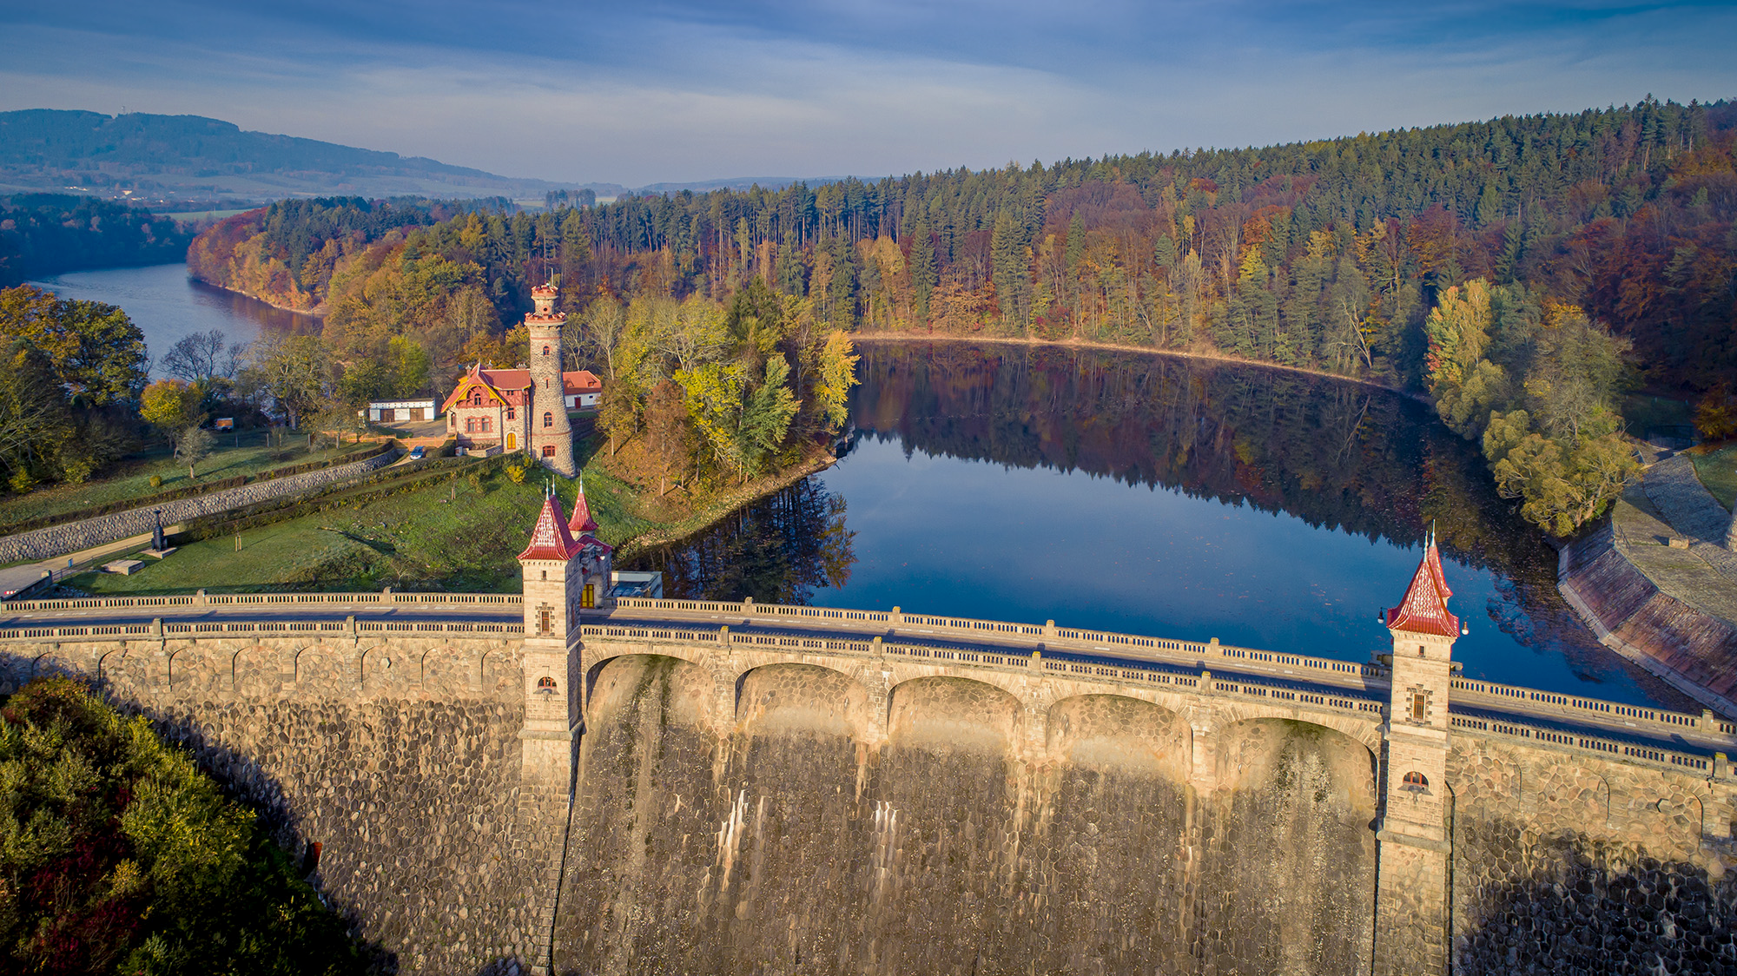
Les Království
Zdroj: zptacihopohledu.cz

Slide 2
Les Království
jako ochrana před povodněmi
Zdroj: zptacihopohledu.cz

Slide 3
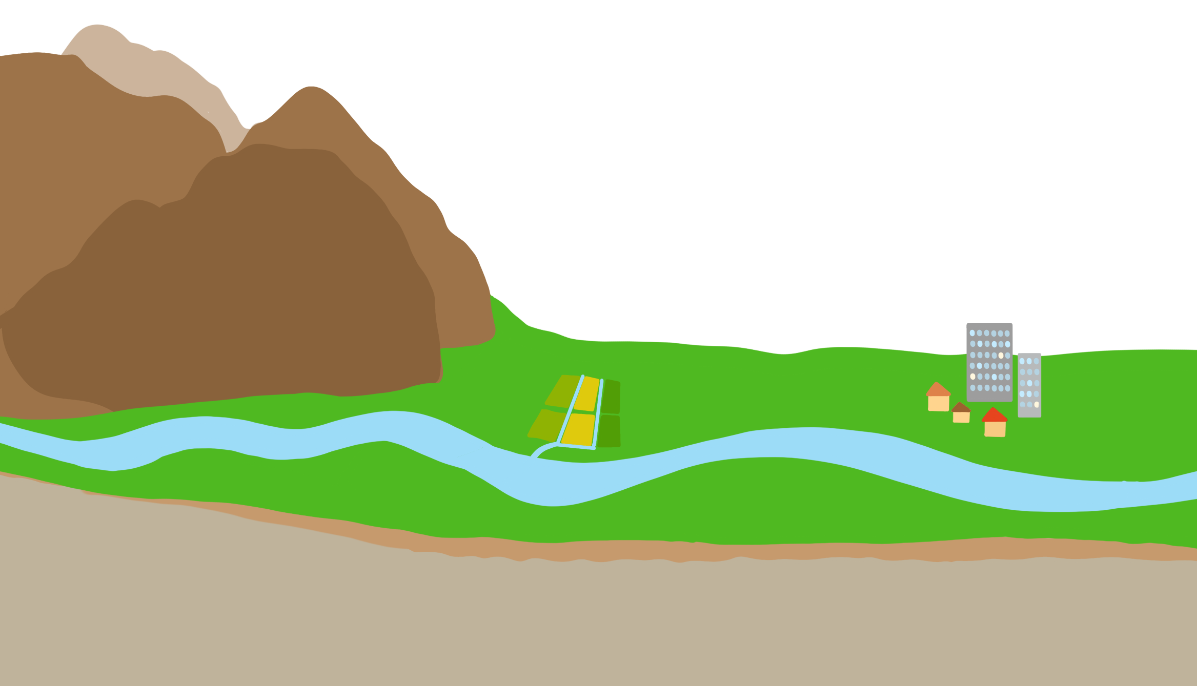
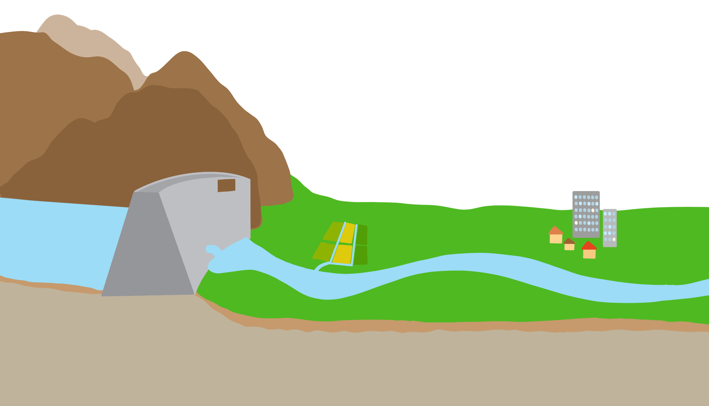
Lokalita bez ochrany přehrady
Lokalita chráněná přehradou

Slide 4
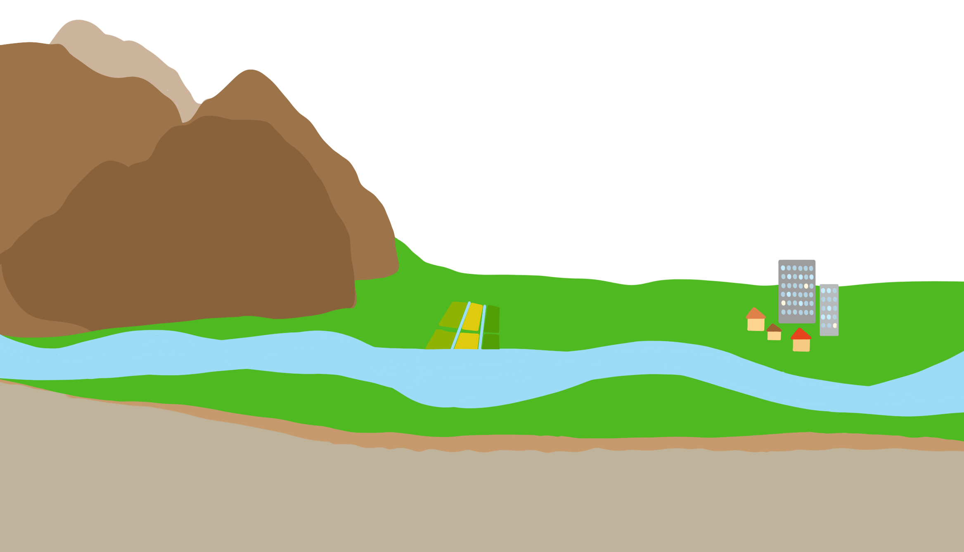
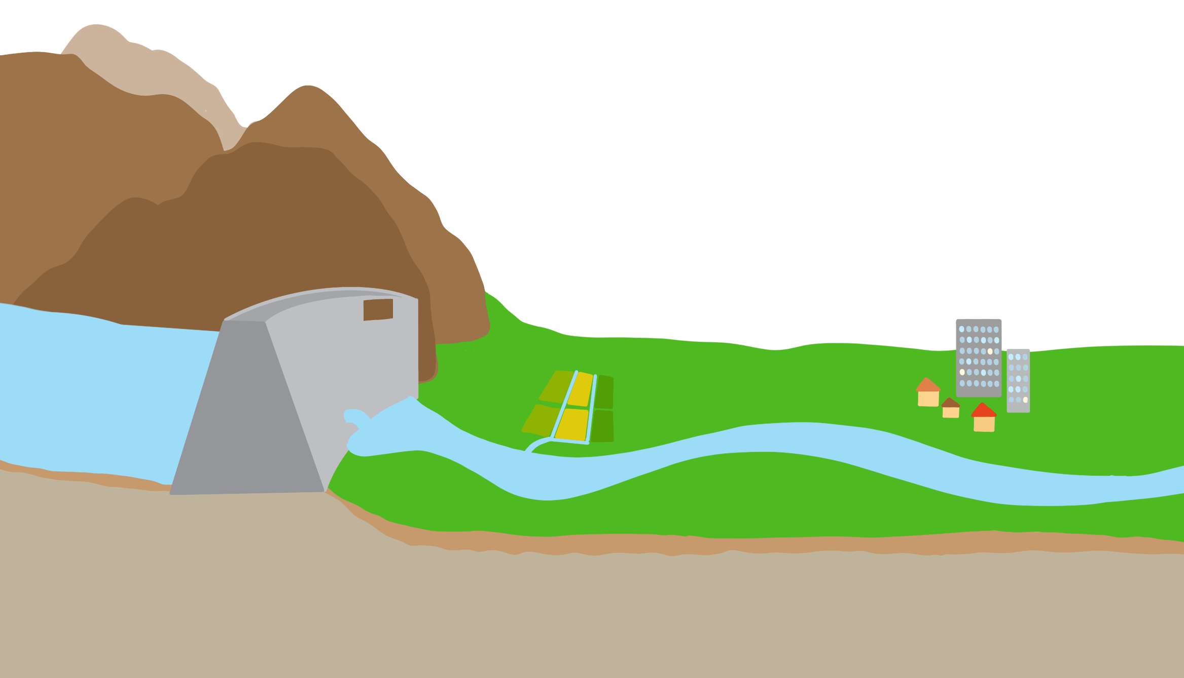
Lokalita bez ochrany přehrady
Lokalita chráněná přehradou

Slide 5

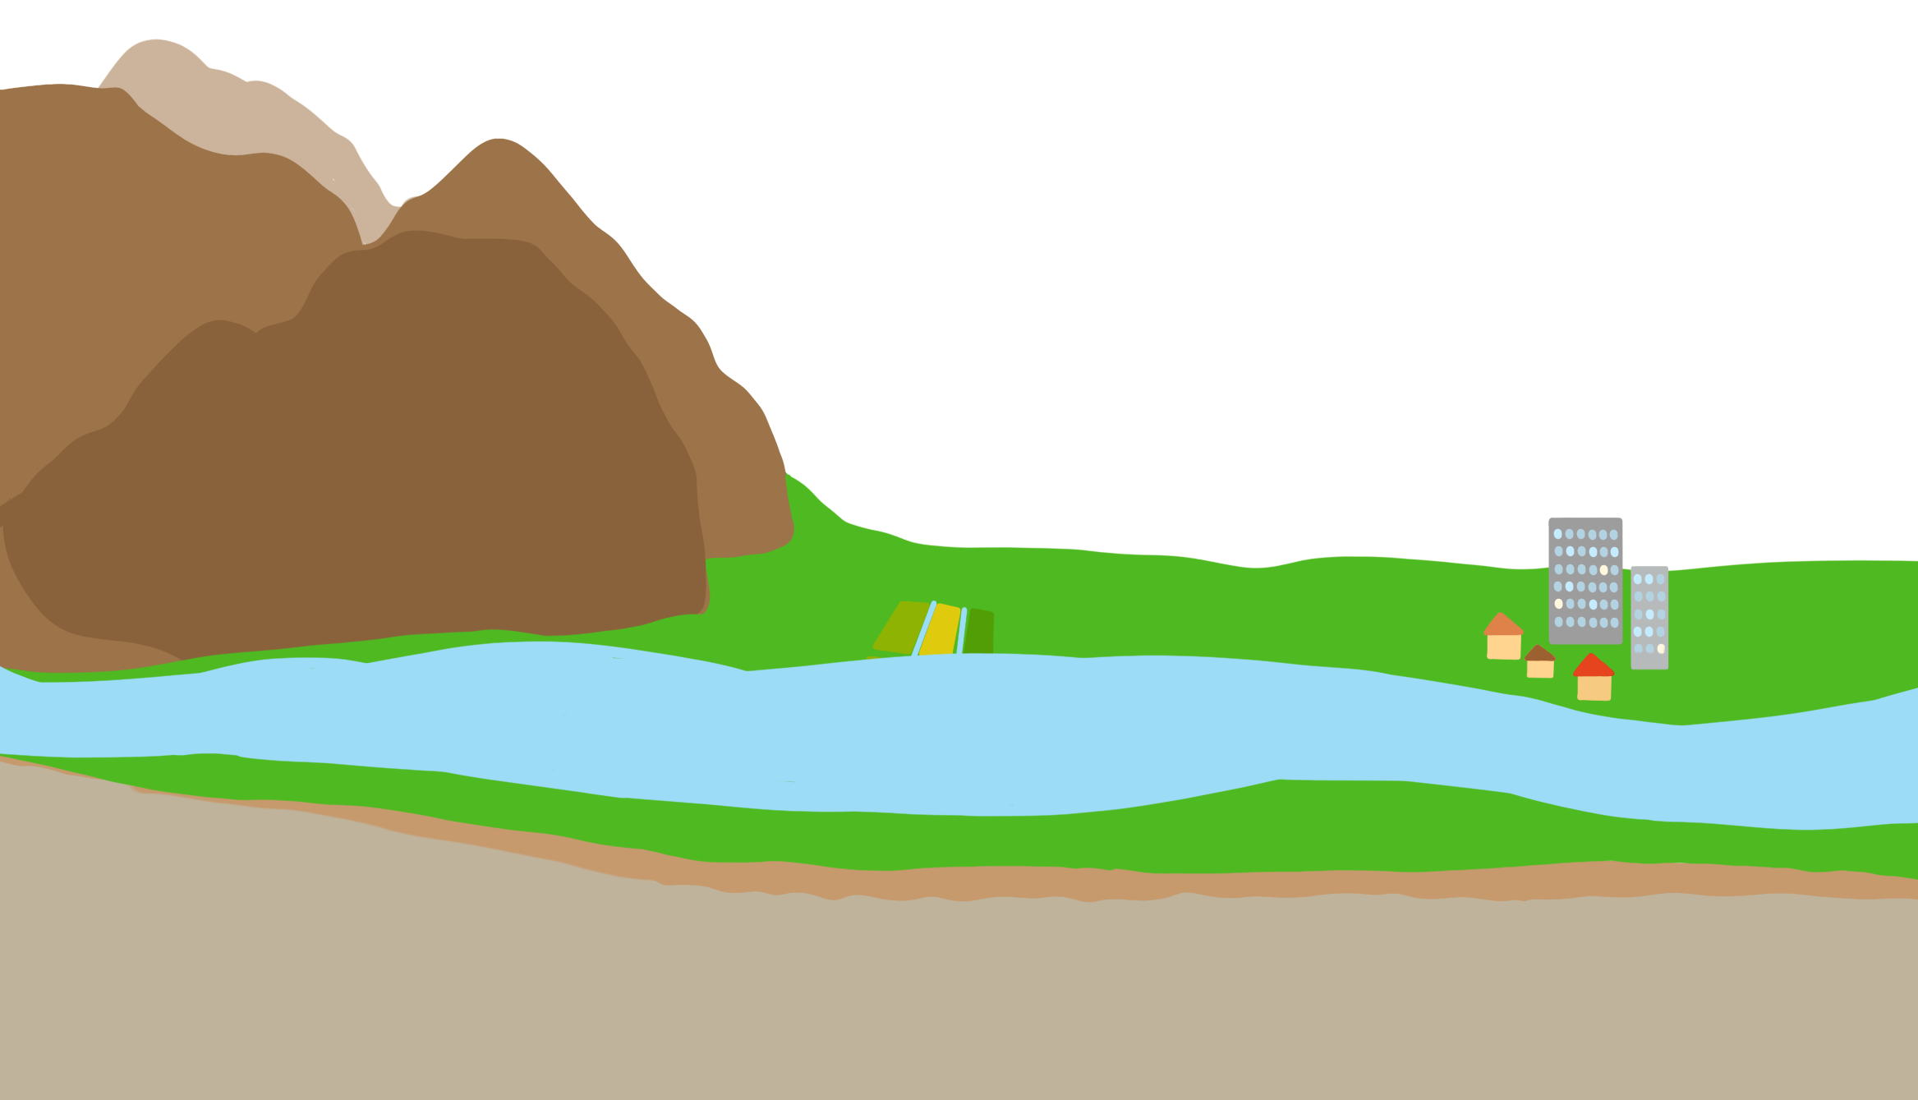
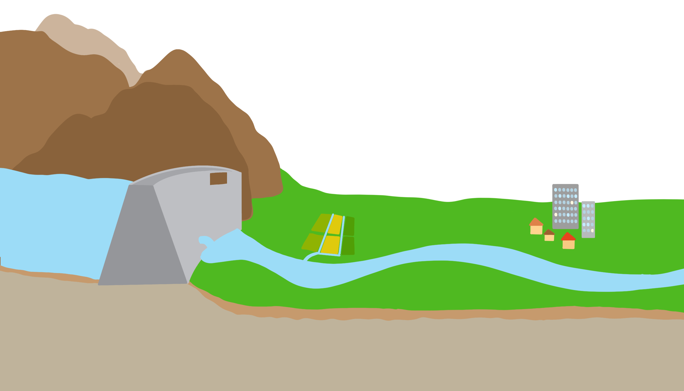
Lokalita bez ochrany přehrady
Lokalita chráněná přehradou

Slide 6

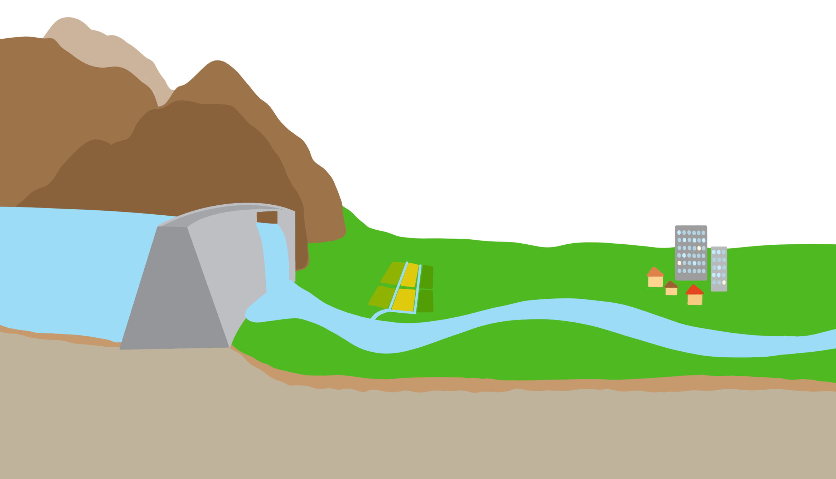
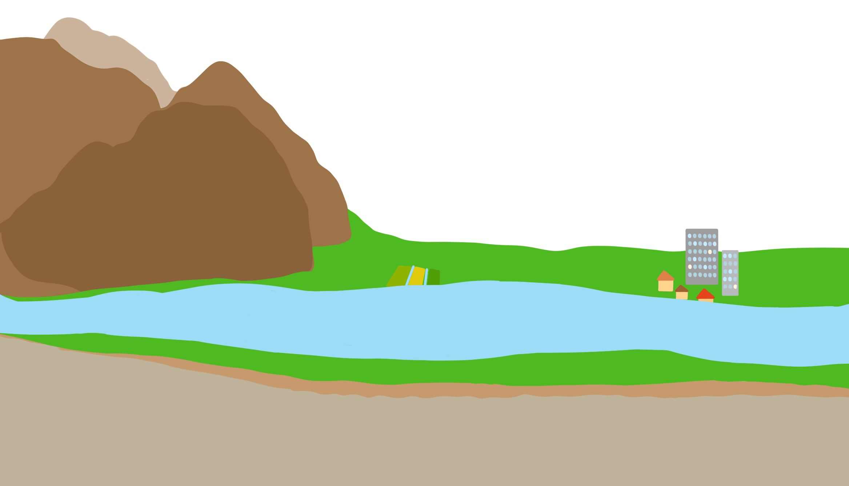
Lokalita bez ochrany přehrady
Lokalita chráněná přehradou

Slide 7

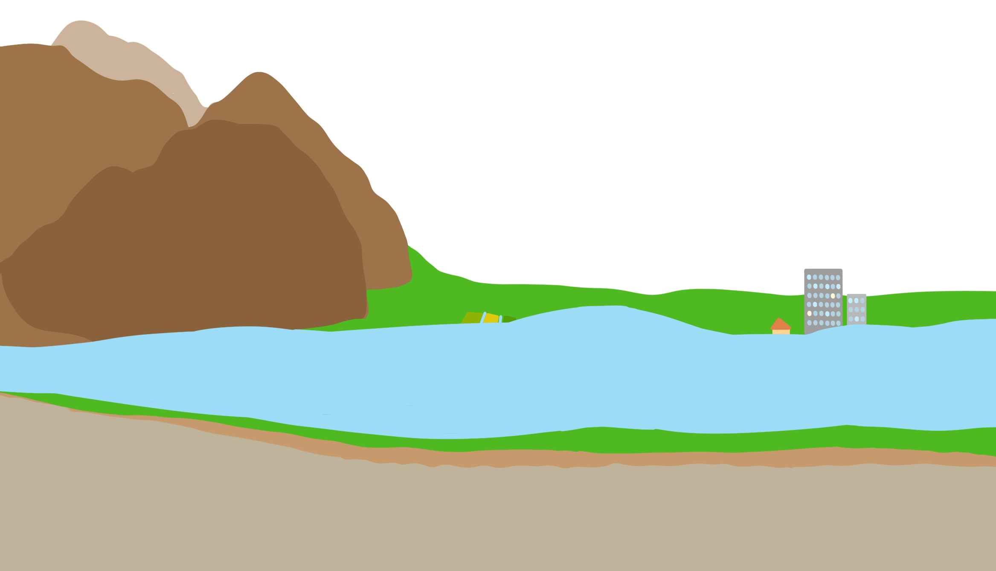
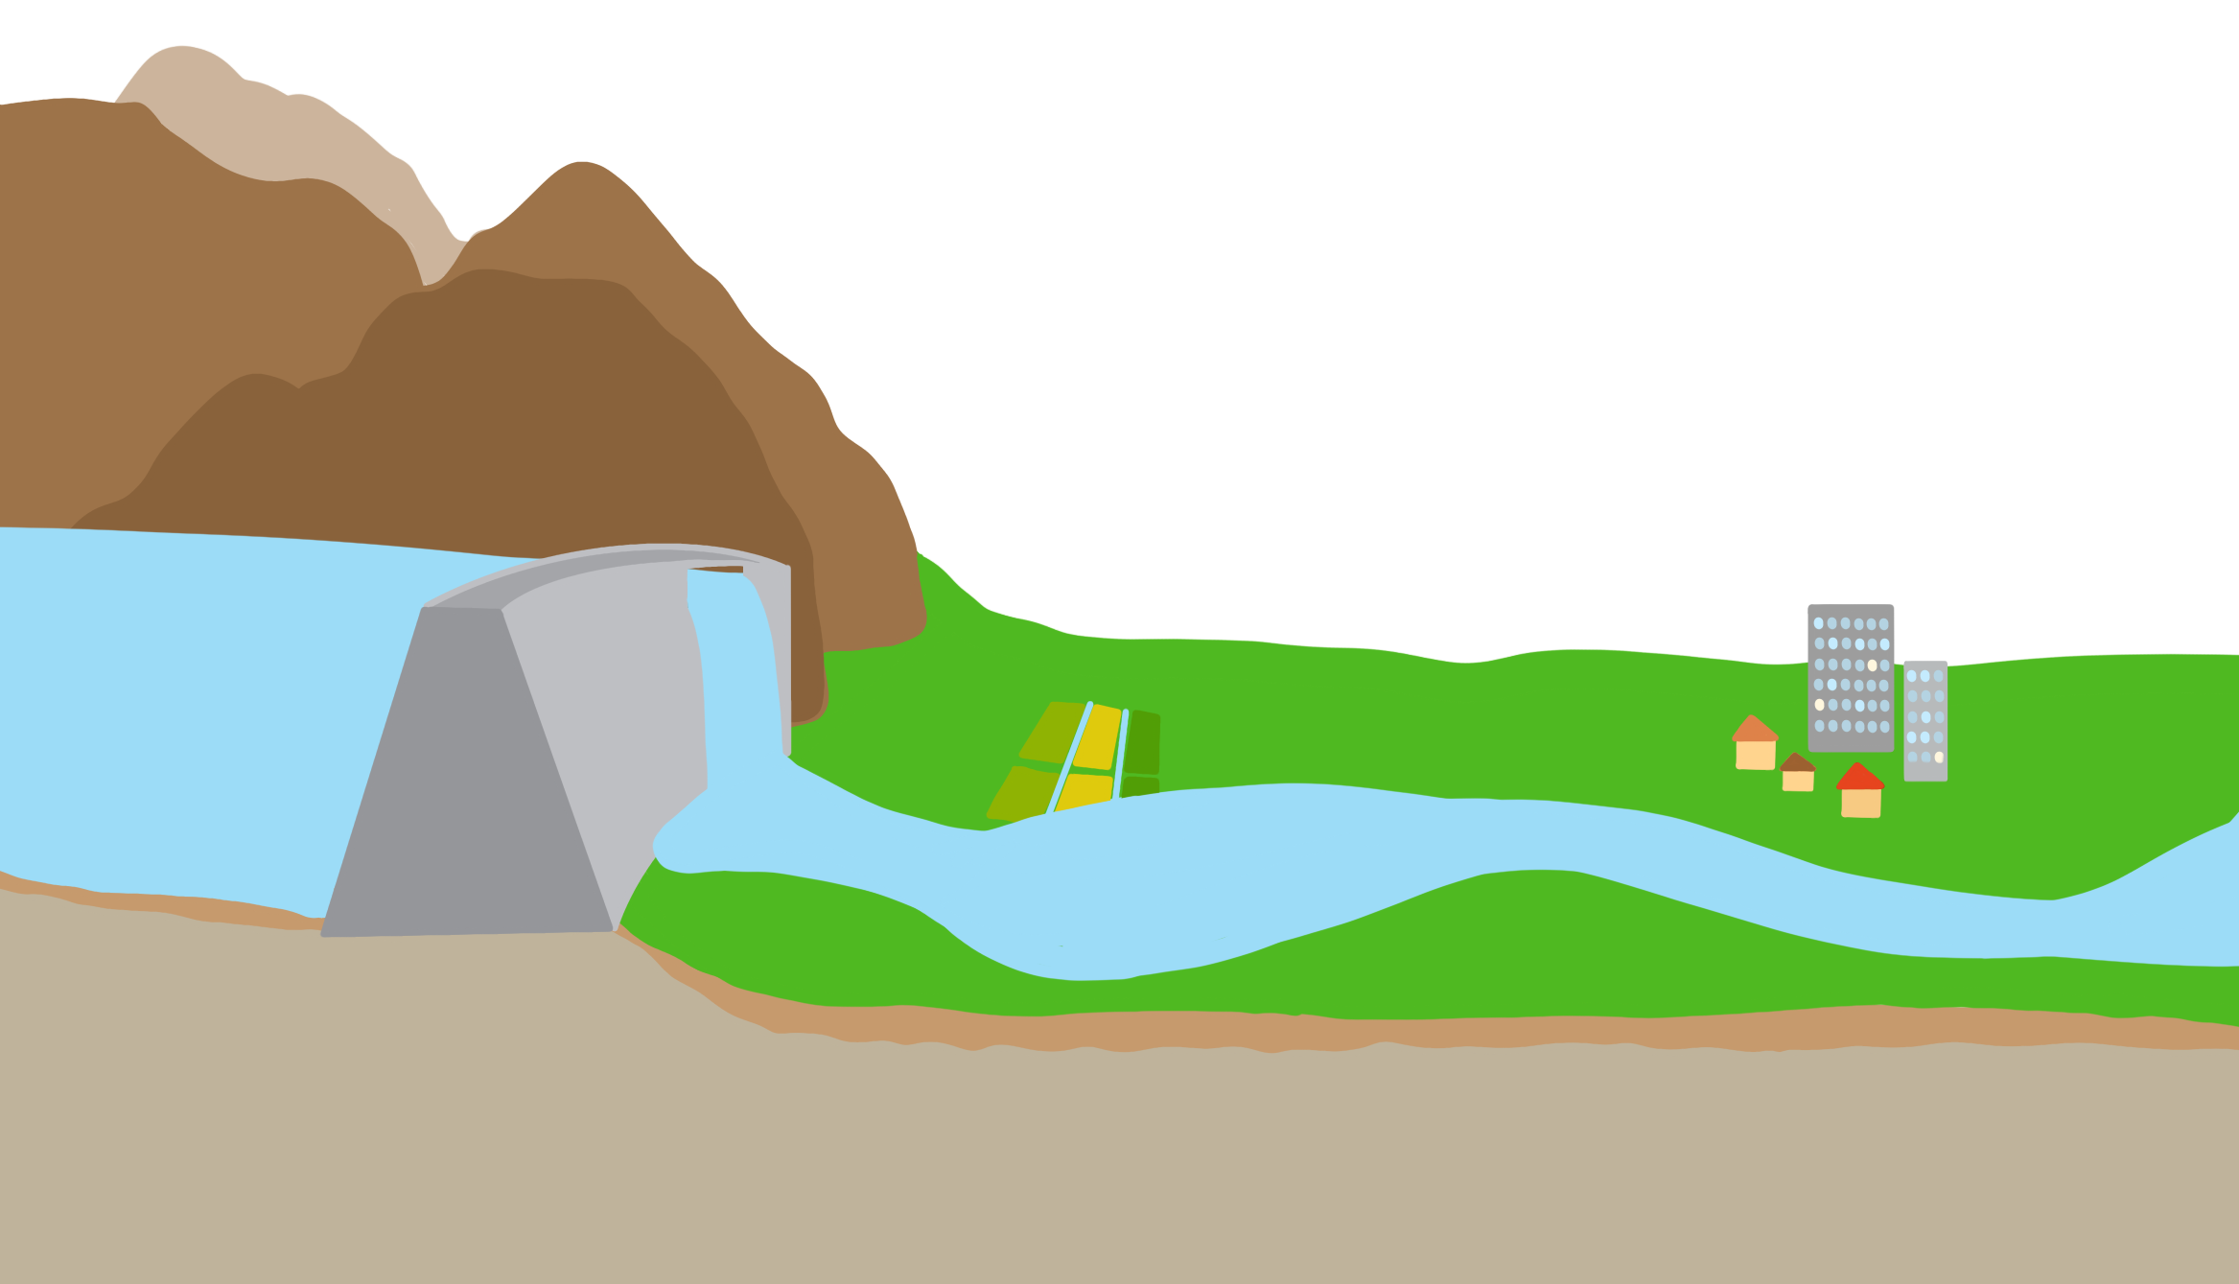
Lokalita bez ochrany přehrady
Lokalita chráněná přehradou

Slide 8
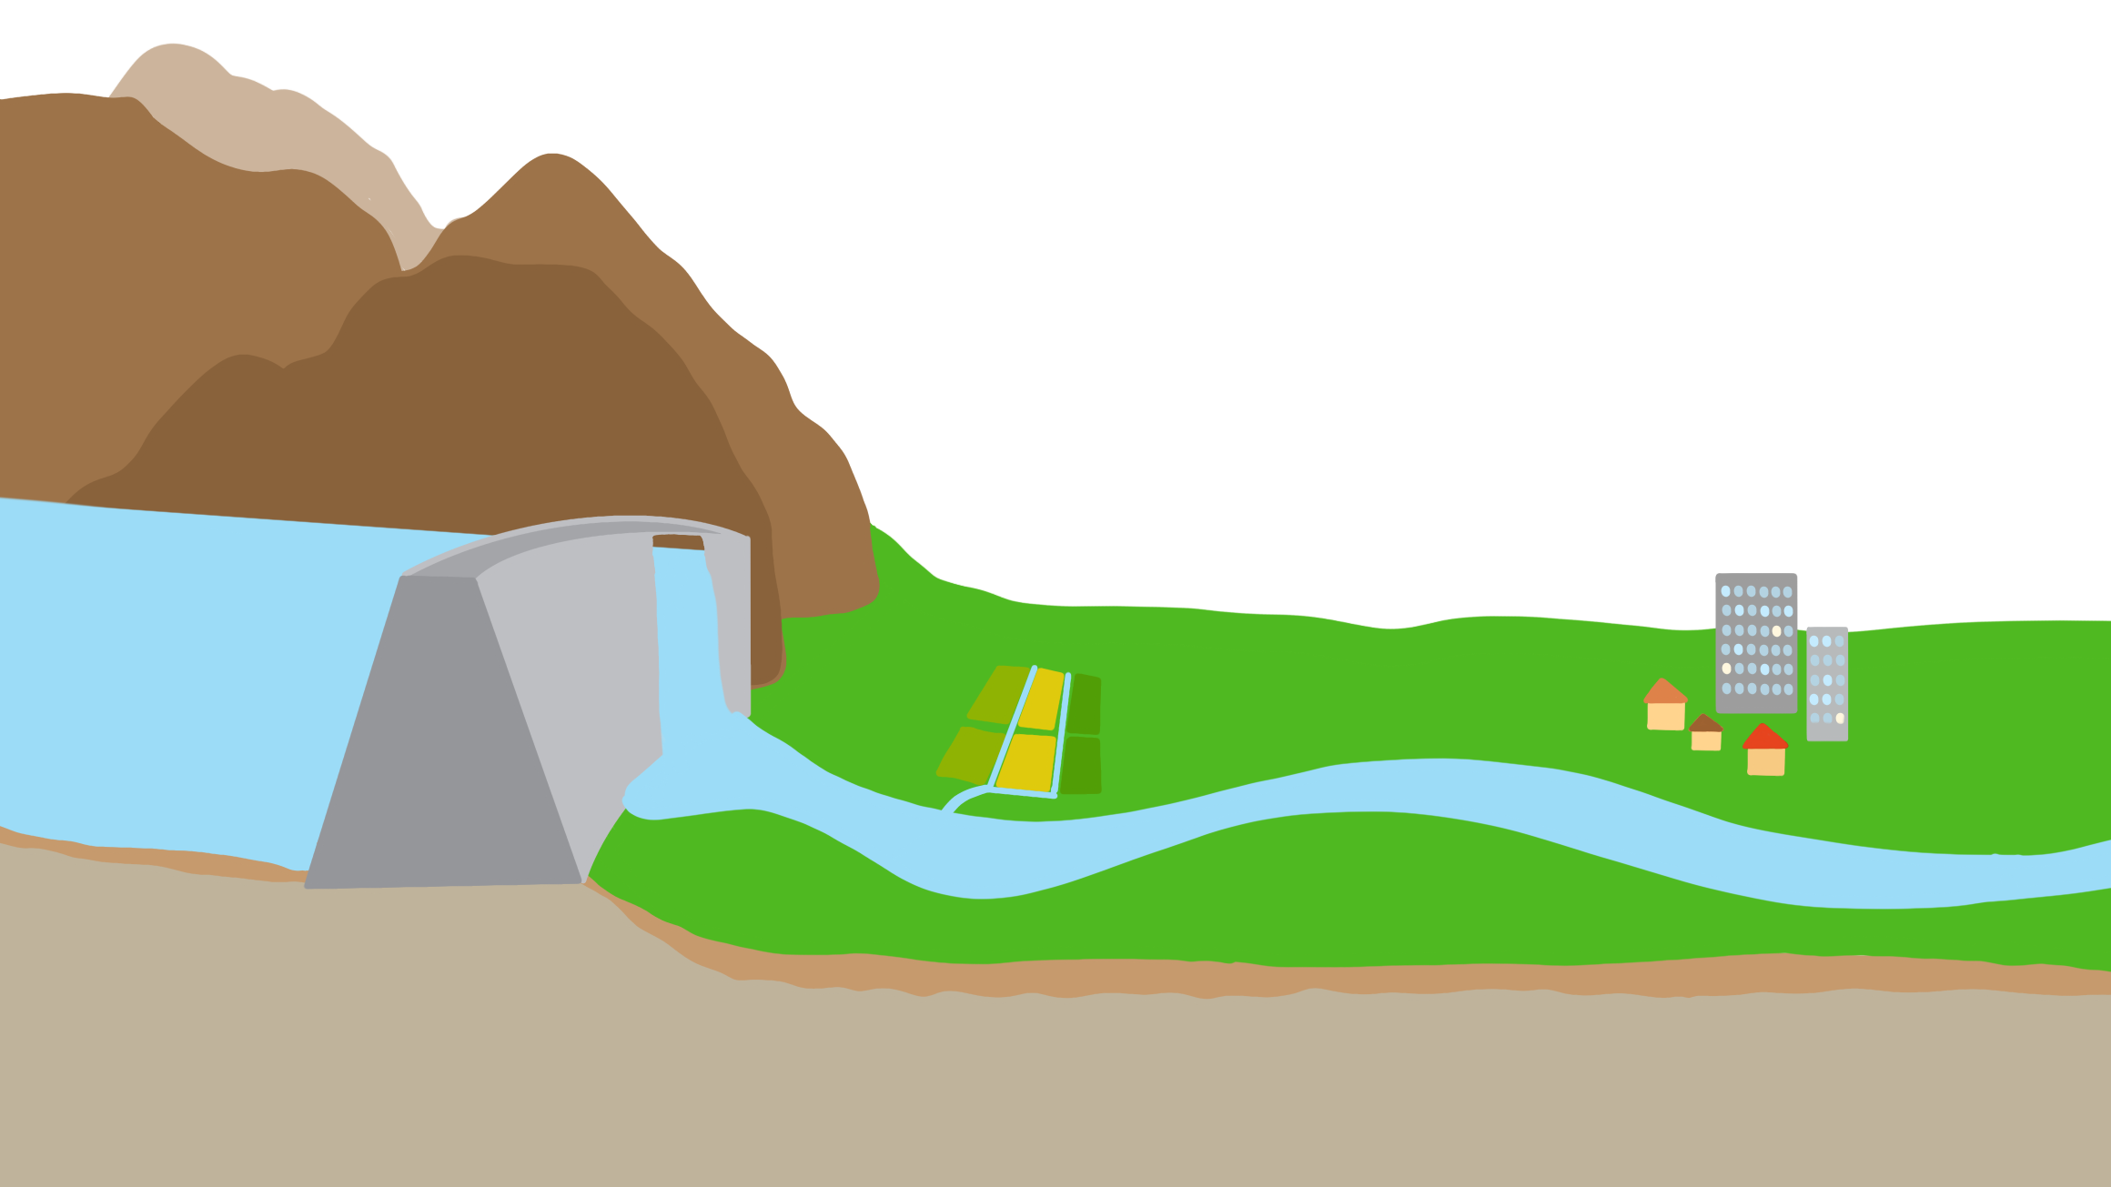
K čemu jsou přehrady?
Ochrana před povodněmi

Slide 9

K čemu jsou přehrady?
Ochrana před povodněmi
Zásobování obyvatelstva
vodou

Slide 10
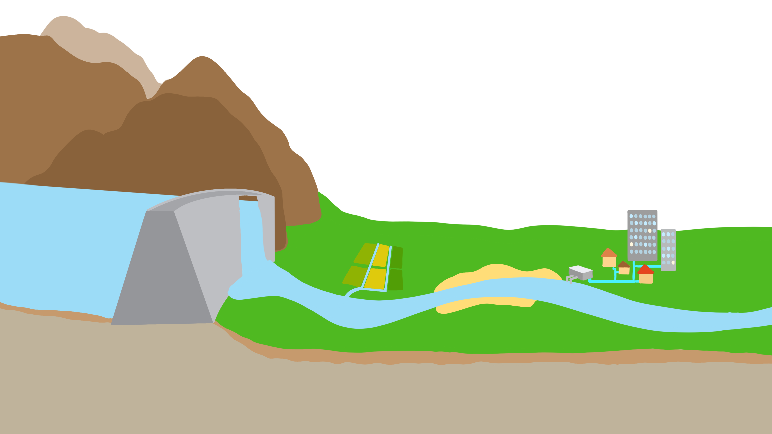
K čemu jsou přehrady?
Ochrana před povodněmi
Zásobování obyvatelstva
vodou
Dotování průtoku
během sucha

Slide 11

K čemu jsou přehrady?
Ochrana před povodněmi
Zásobování obyvatelstva
vodou
Výroba elektřiny
Dotování průtoku
během sucha

Slide 12
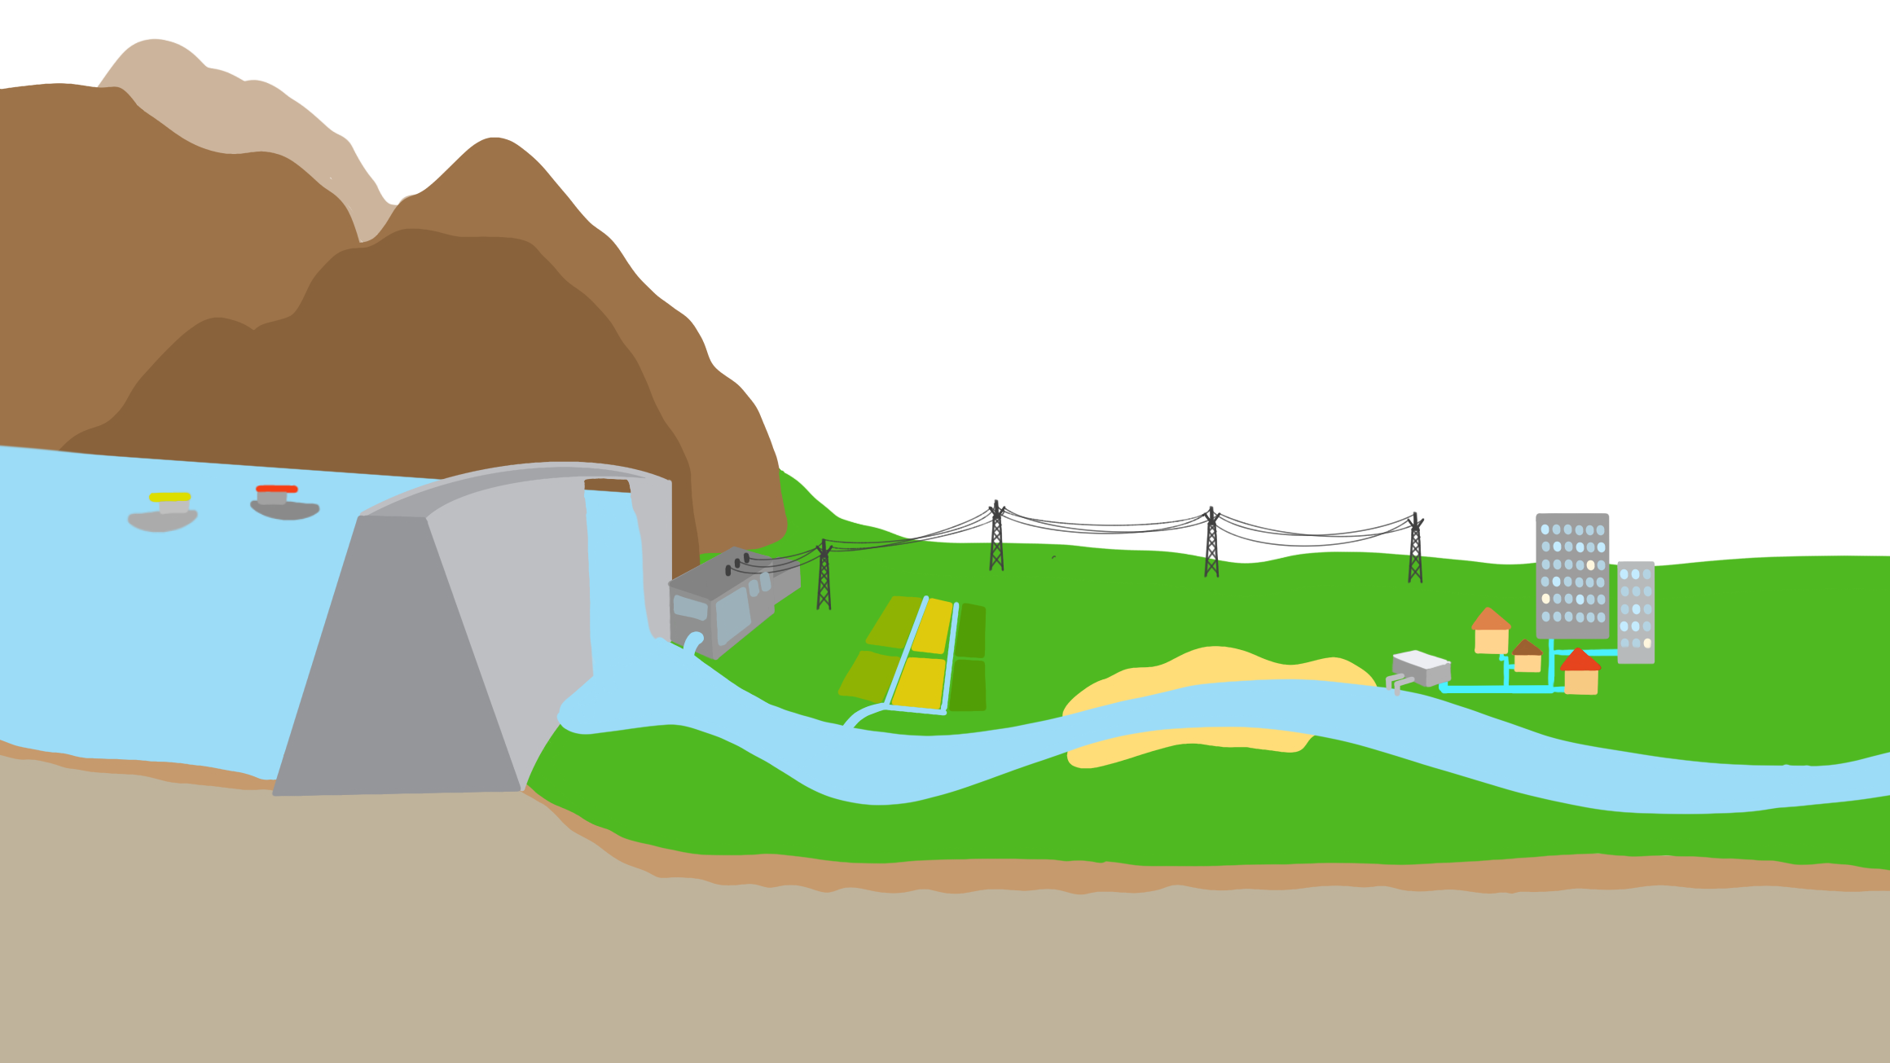
K čemu jsou přehrady?
Ochrana před povodněmi
Zásobování obyvatelstva
vodou
Výroba elektřiny
Rekreace
Dotování průtoku
během sucha

Slide 13
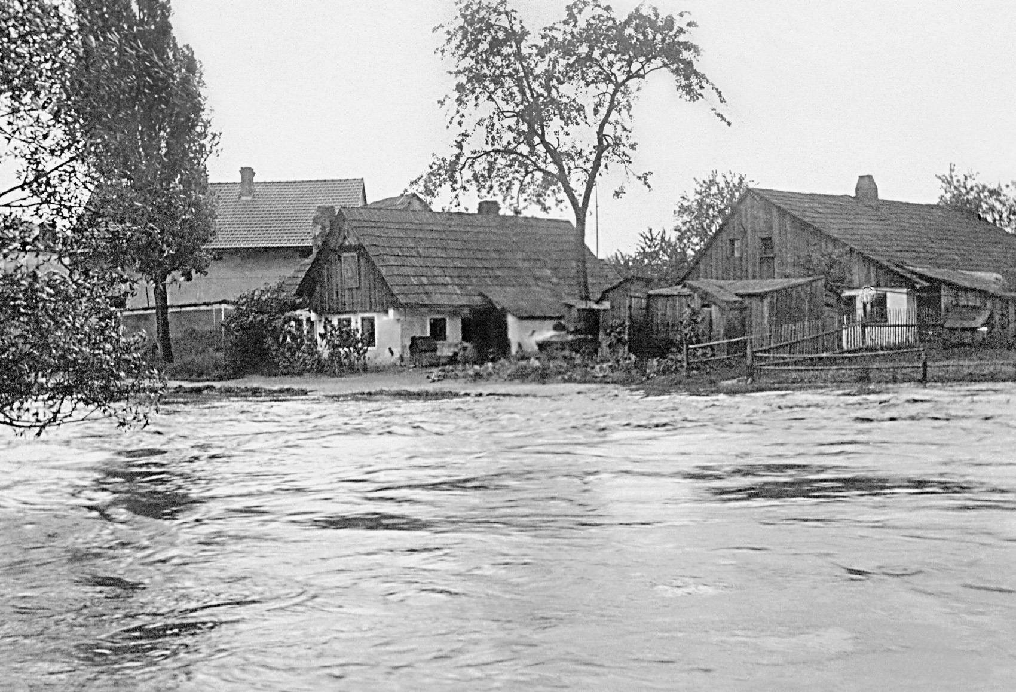
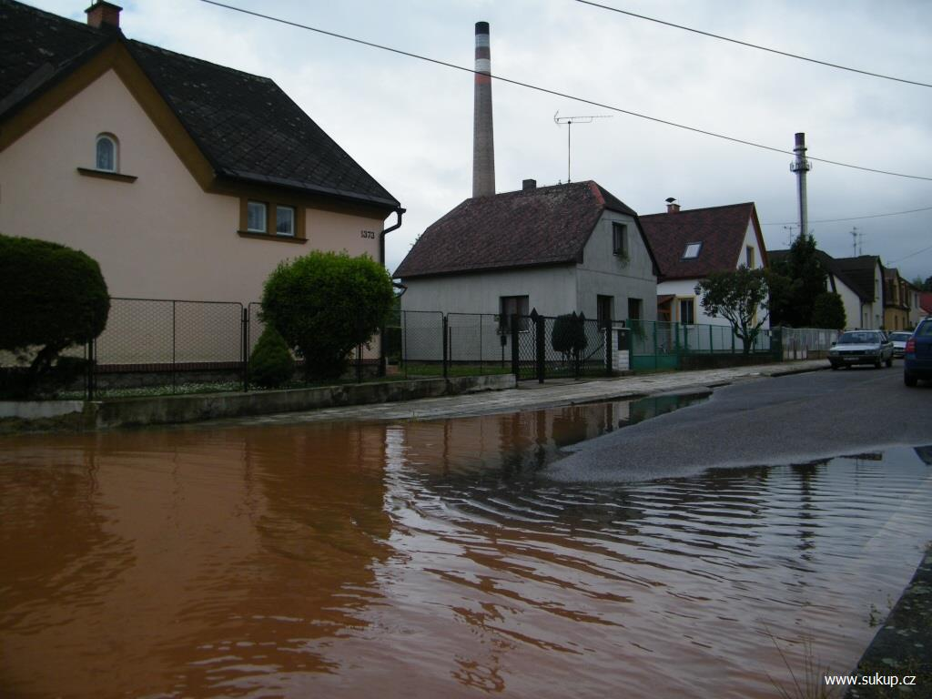
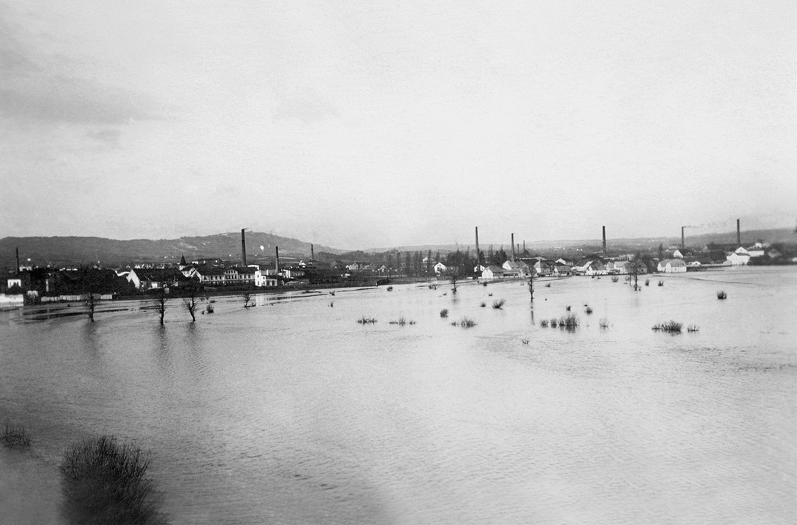
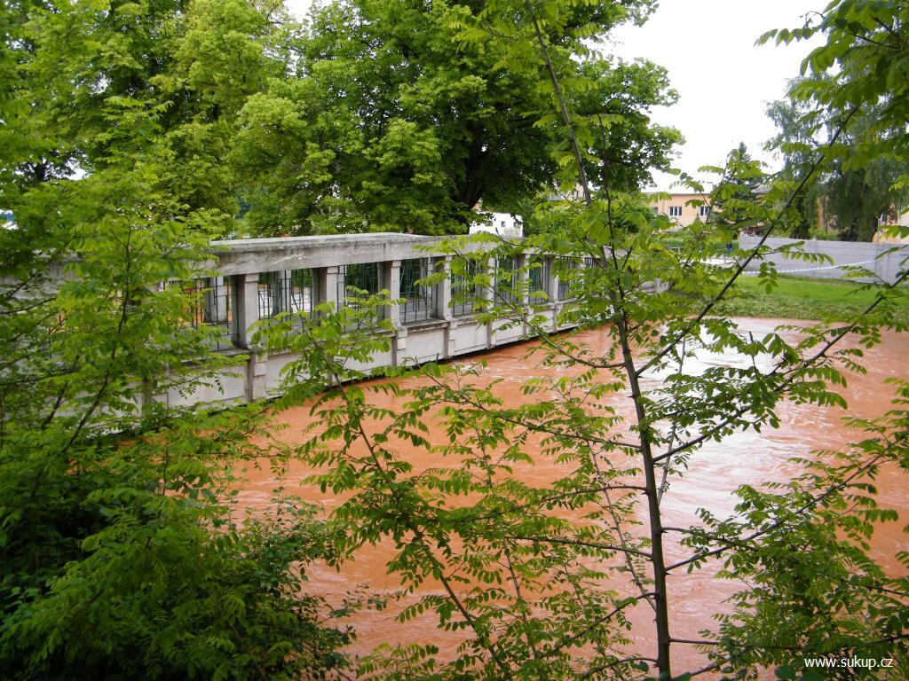
1897
2013
Povodně ve Dvoře Králové
Zdroj: prehrada-les-kralovstvi.cz
Zdroj: sukup.cz

Slide 14
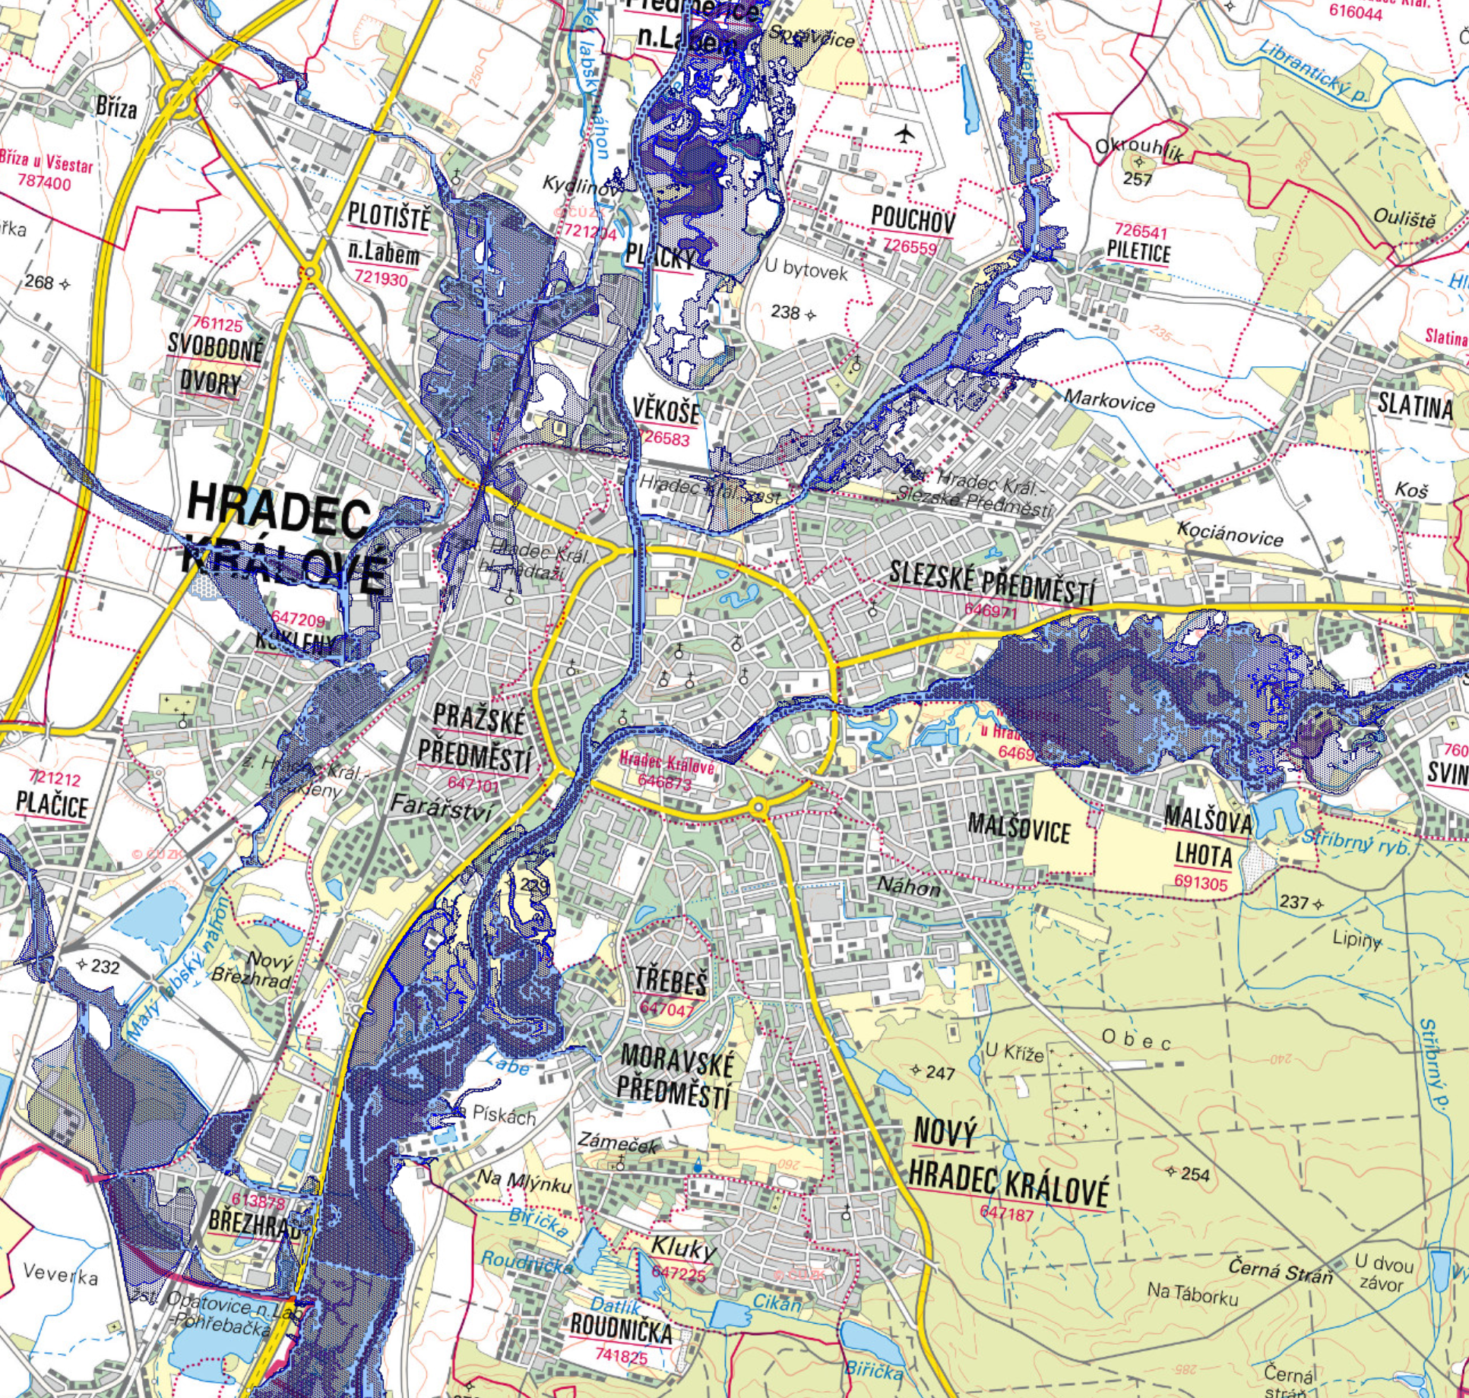

Slide 17
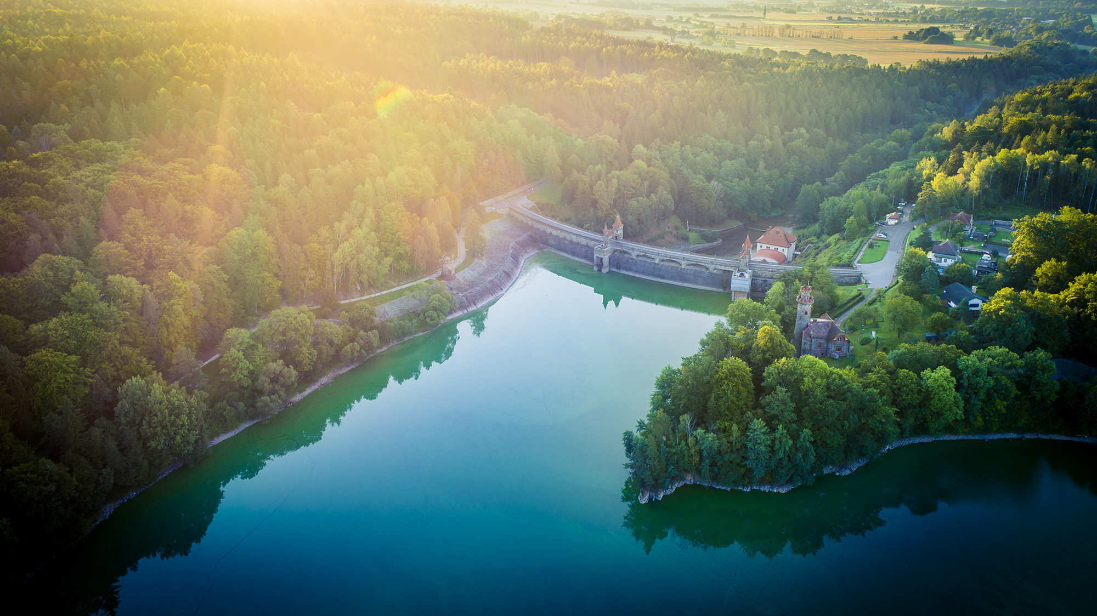
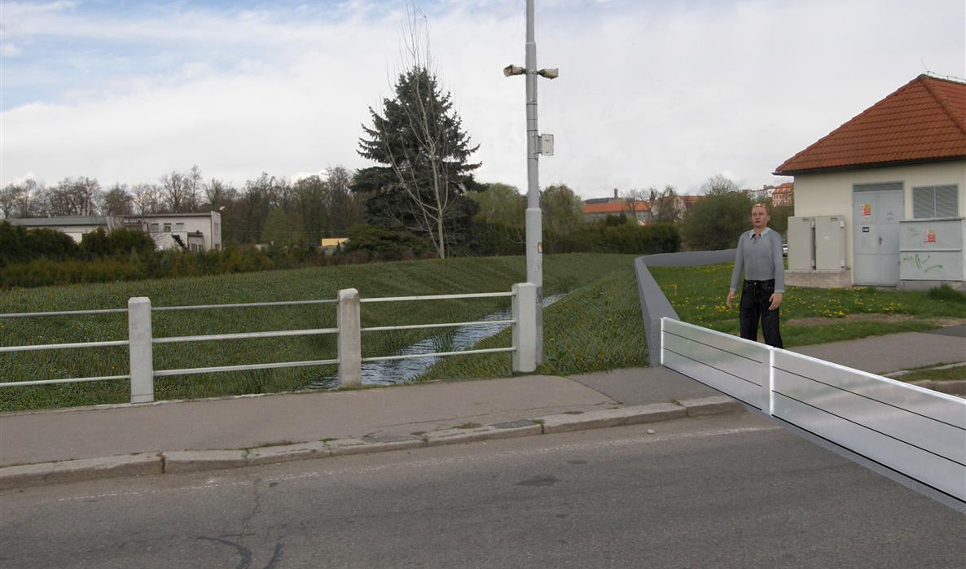
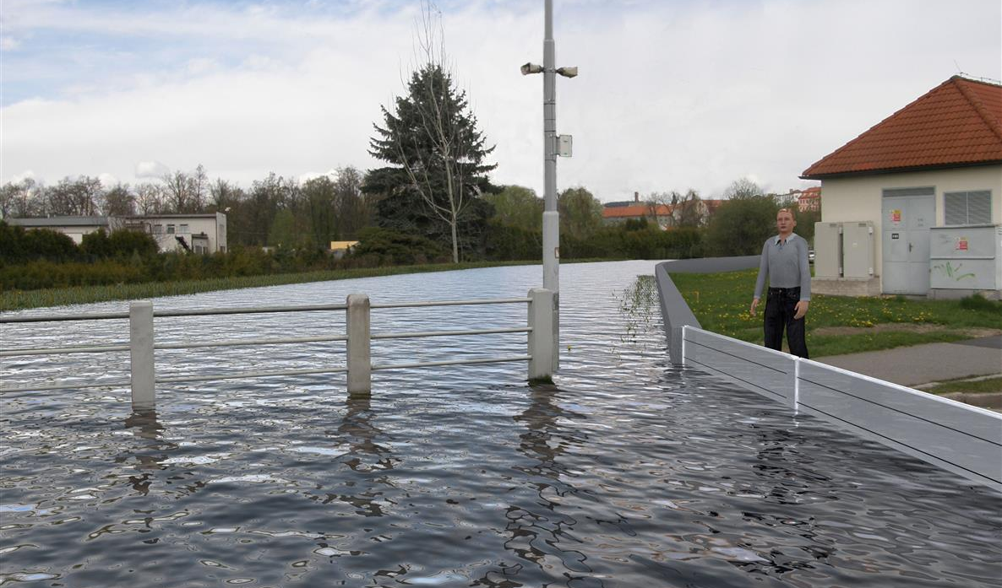
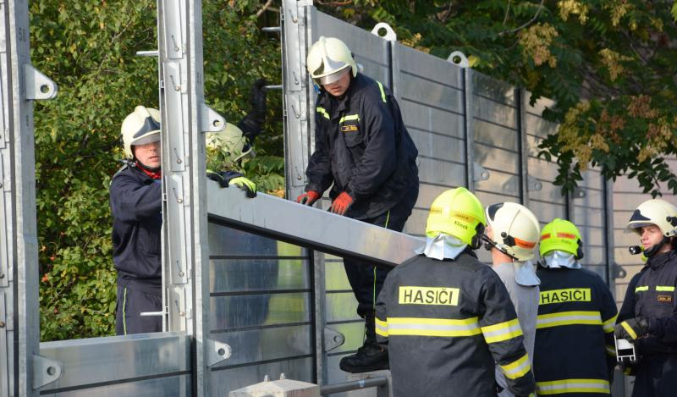
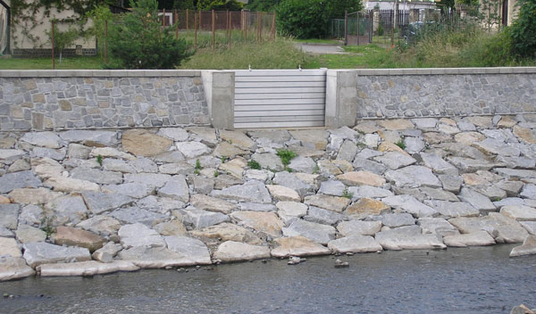
Protipovodňová opatření
Zdroj: zptacihopohledu.cz
Zdroj: imosbrno.eu
Zdroj: mesto-pisek.cz
Zdroj: ekolist.cz
Zdroj: casopisstavenictvi.cz

Slide 18
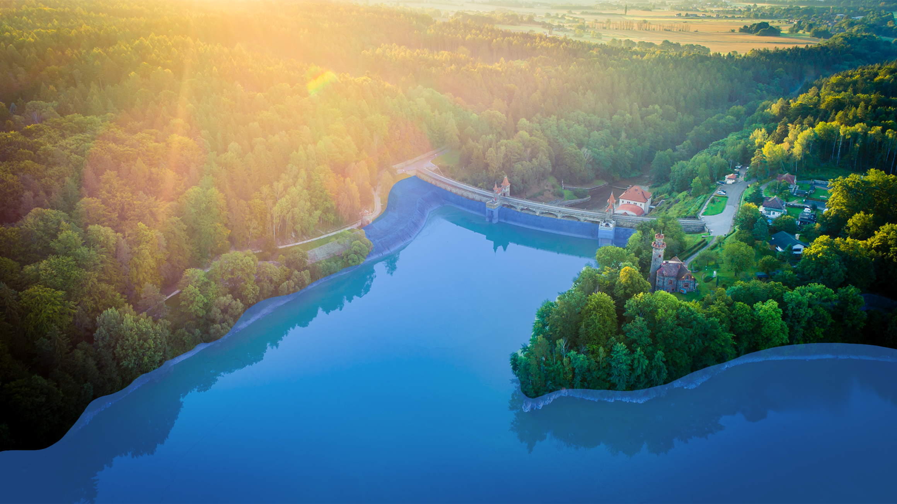
Protipovodňová opatření
Zdroj: zptacihopohledu.cz
Zdroj: imosbrno.eu
Zdroj: mesto-pisek.cz
Zdroj: ekolist.cz
Zdroj: casopisstavenictvi.cz

Slide 19
Protipovodňová opatření
Zdroj: zptacihopohledu.cz
Zdroj: imosbrno.eu
Zdroj: mesto-pisek.cz
Zdroj: ekolist.cz
Zdroj: casopisstavenictvi.cz

Slide 20
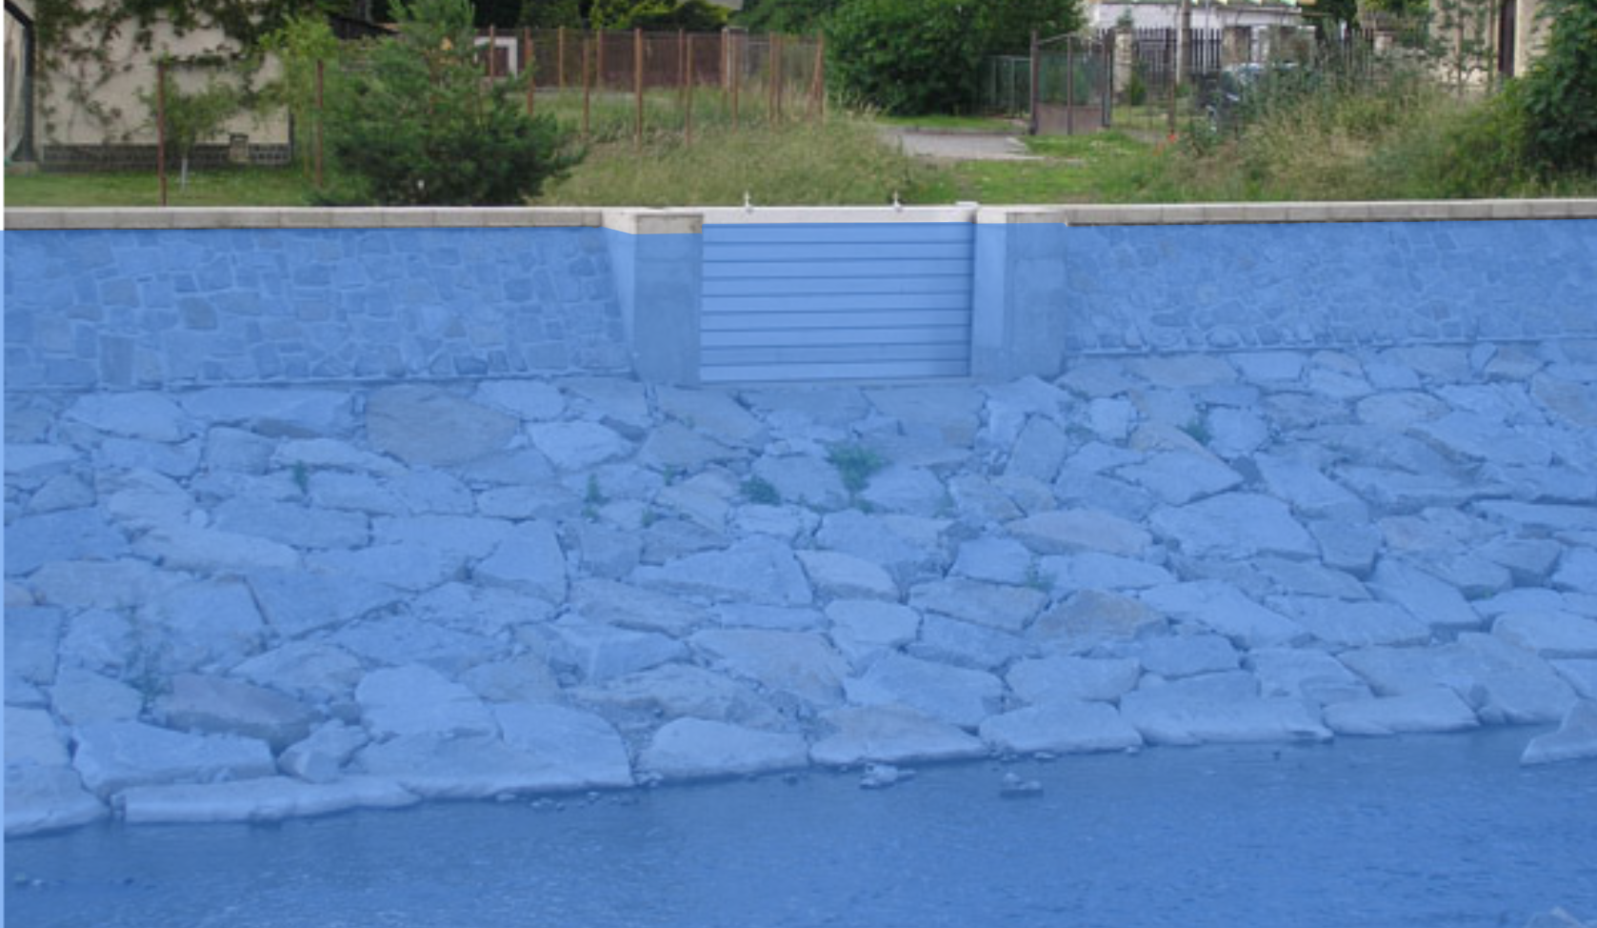
Protipovodňová opatření
Zdroj: zptacihopohledu.cz
Zdroj: imosbrno.eu
Zdroj: mesto-pisek.cz
Zdroj: ekolist.cz
Zdroj: casopisstavenictvi.cz

Slide 21
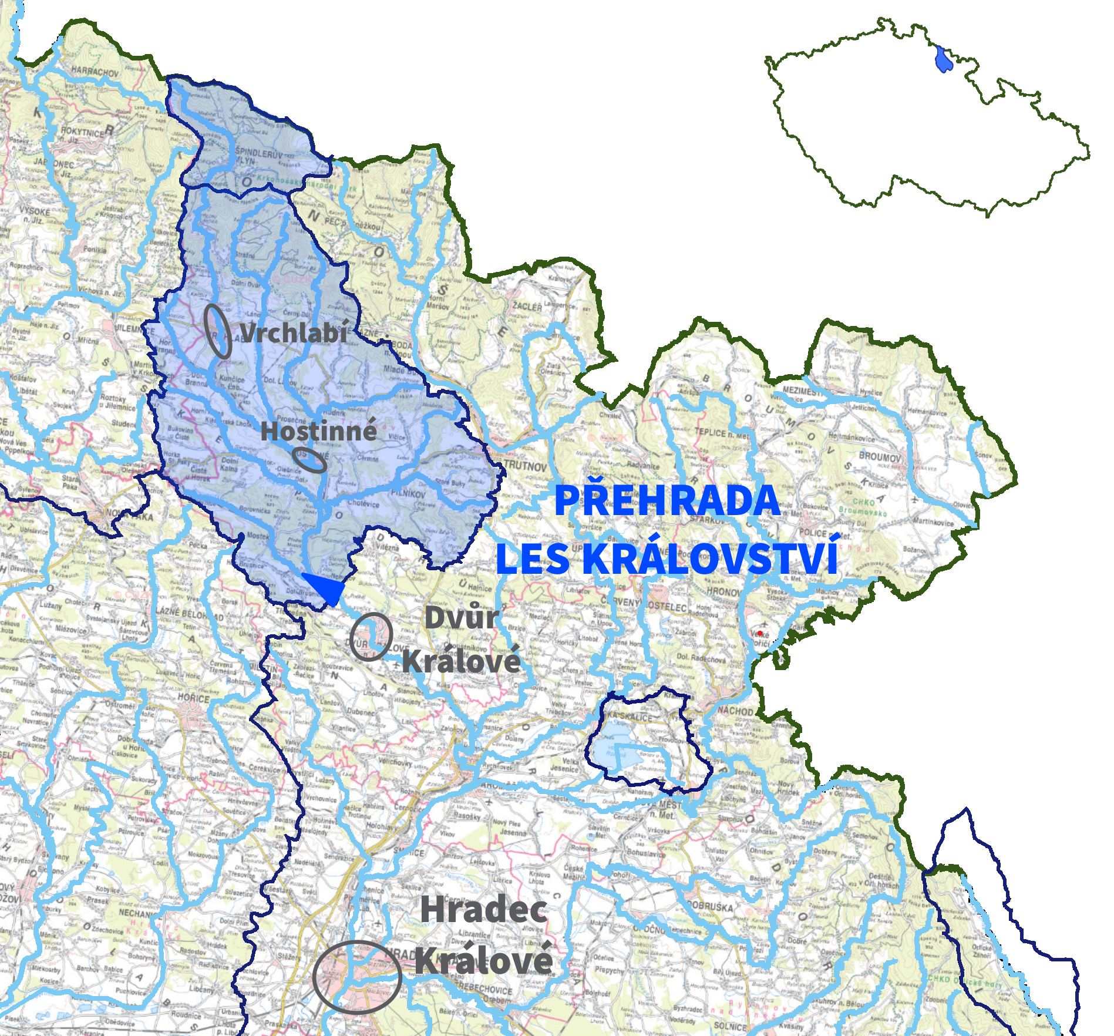
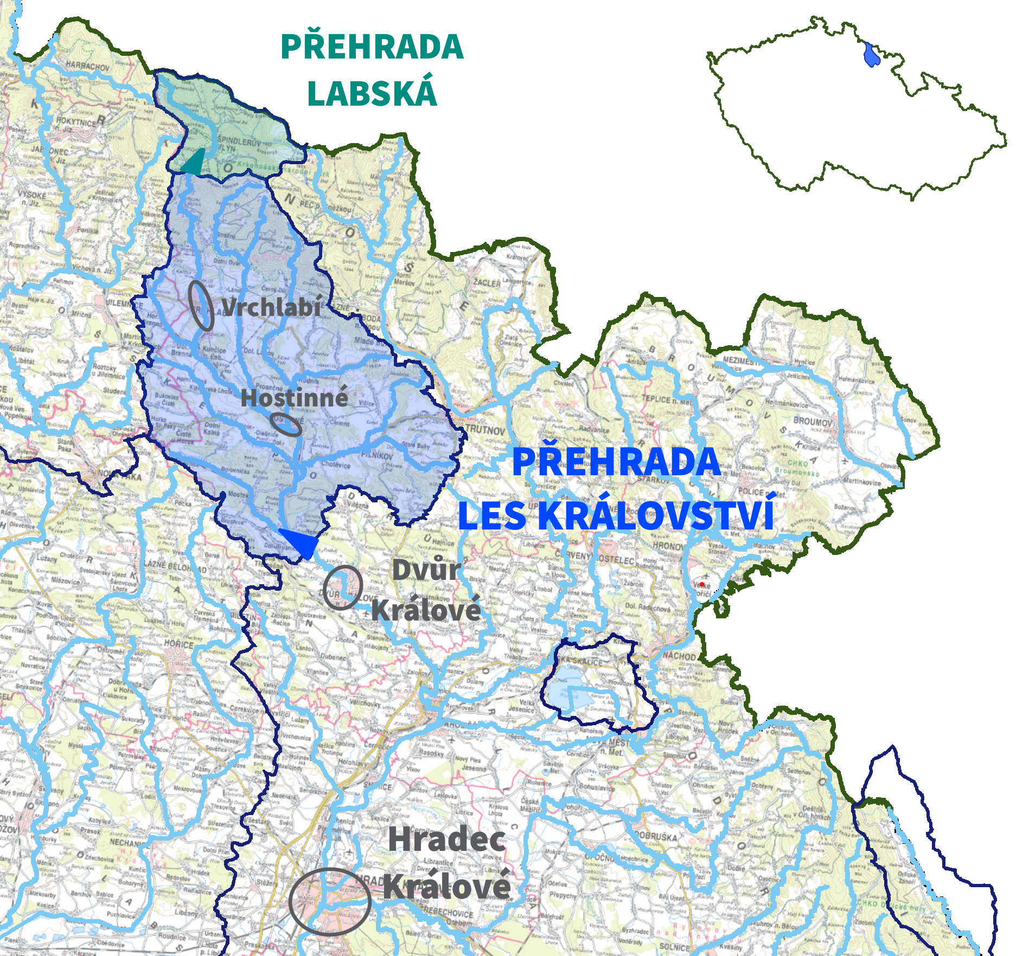

Slide 23
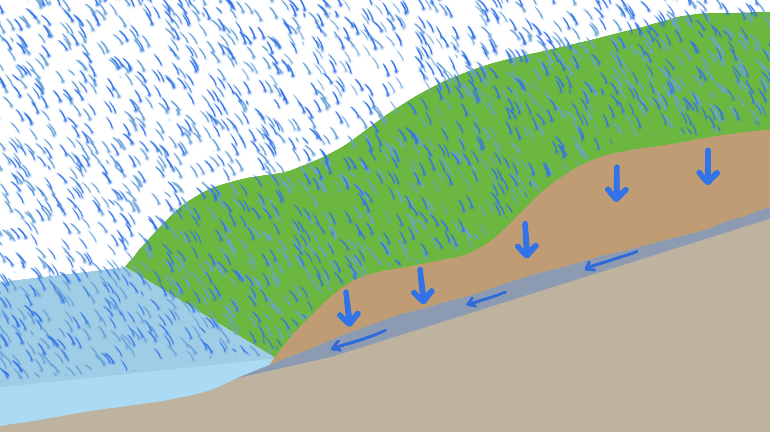

Slide 24
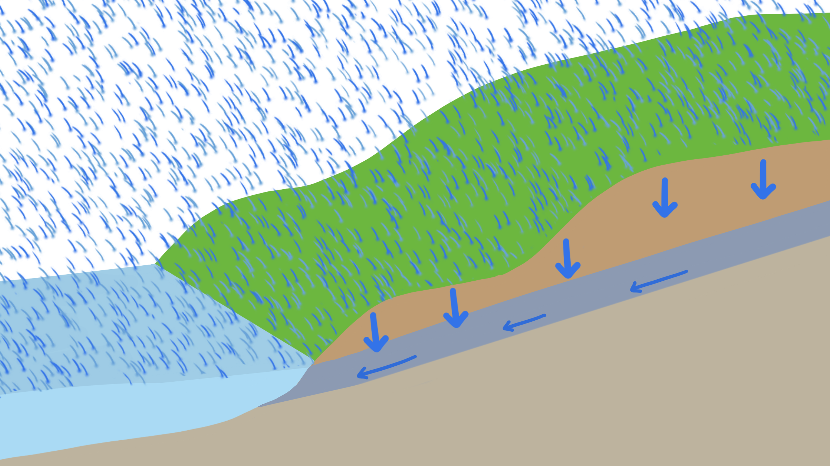

Slide 25
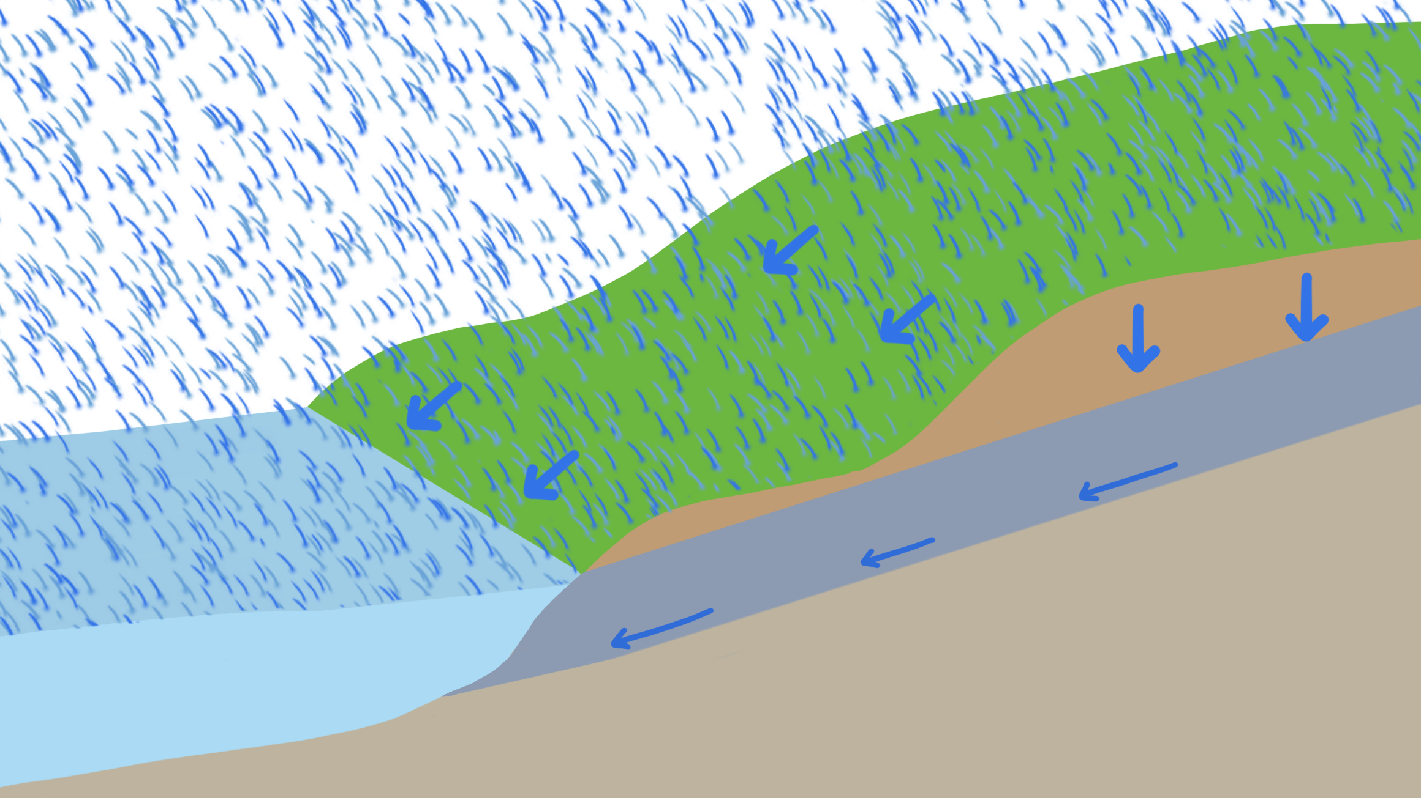

Slide 26
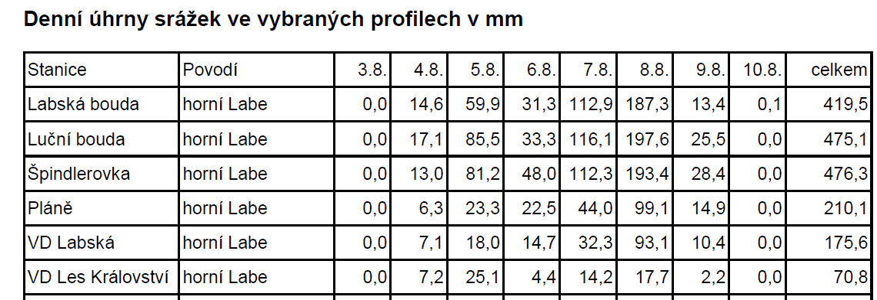
Denní úhrny srážek ve vybraných profilech v povodí nádrže Les Království v mm
Povodeň
srpen 2006

Slide 27
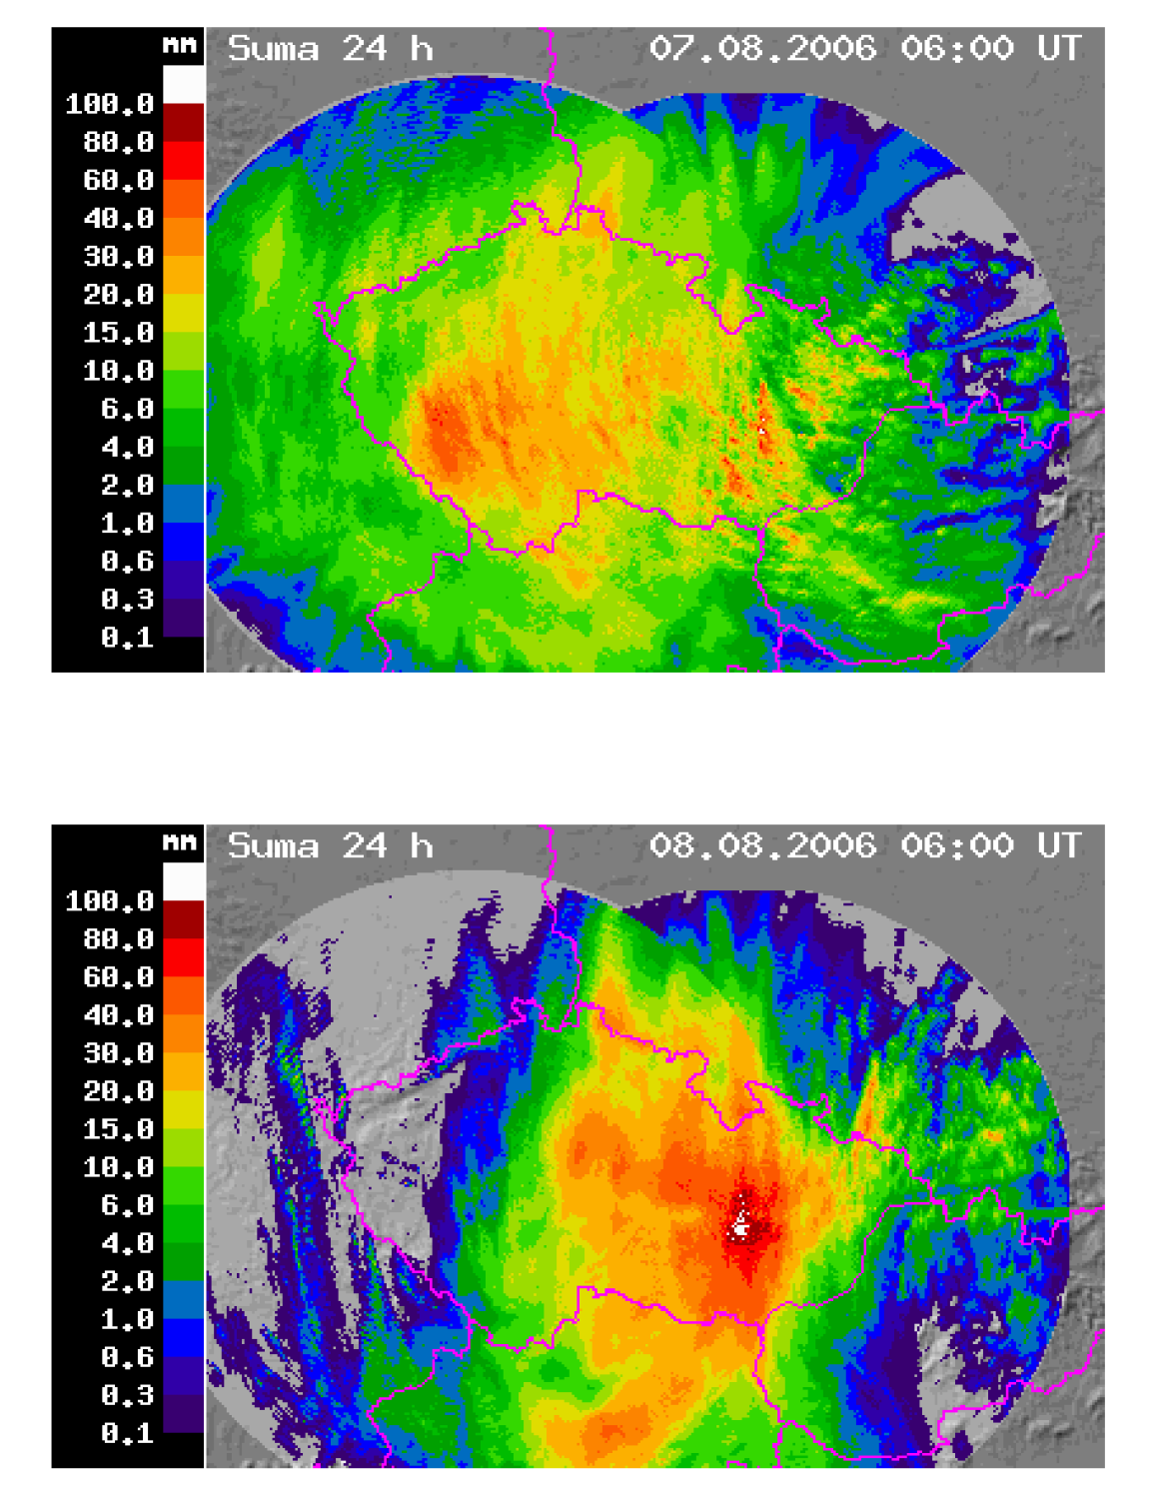
Denní úhrny srážek ve vybraných profilech v povodí nádrže Les Království v mm
Povodeň
srpen 2006

Slide 28
Denní úhrny srážek ve vybraných profilech v povodí nádrže Les Království v mm
Povodeň
srpen 2006

Slide 29
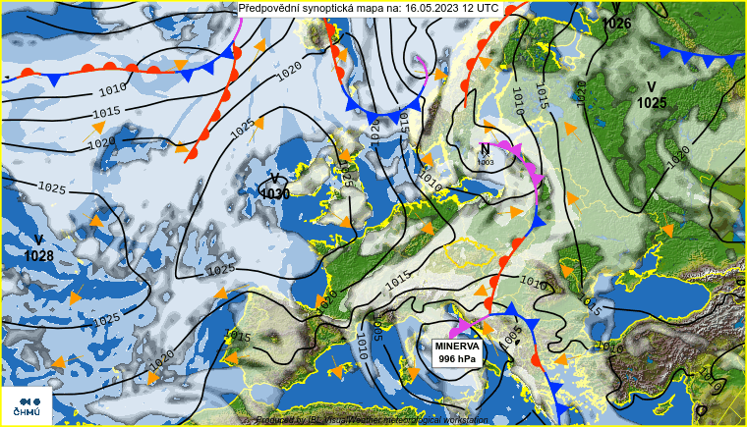
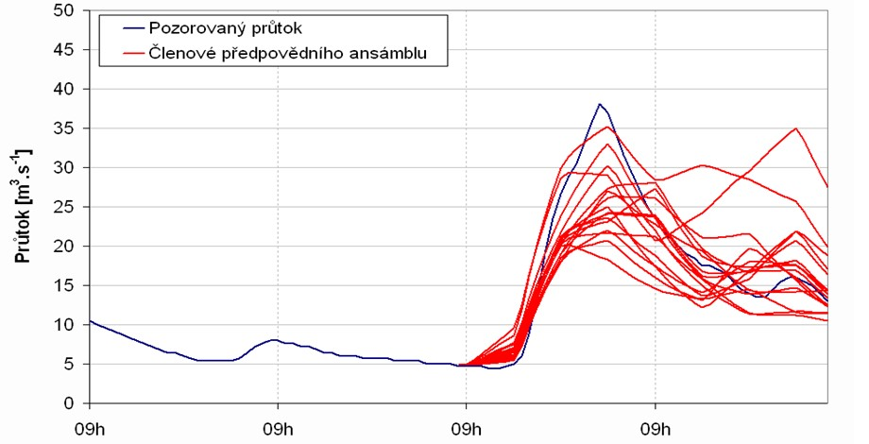
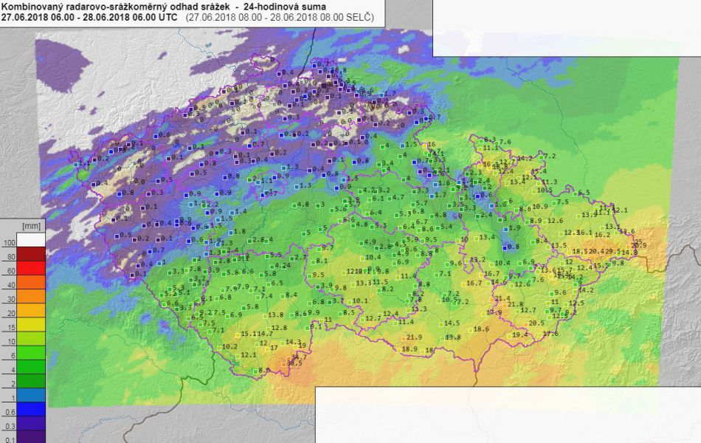
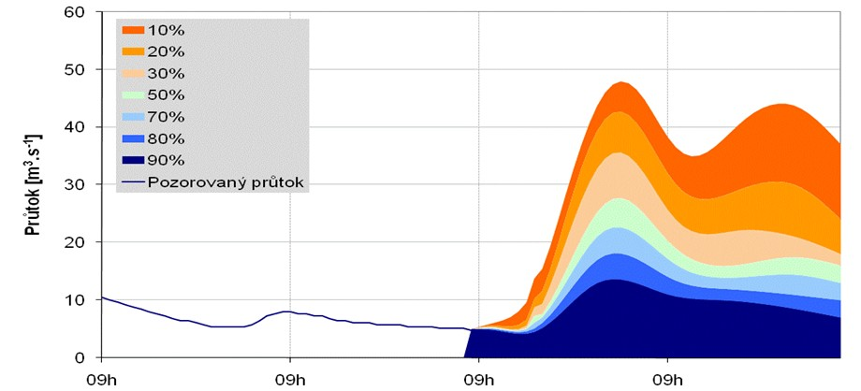
Zdroj: chmi.cz

Slide 30
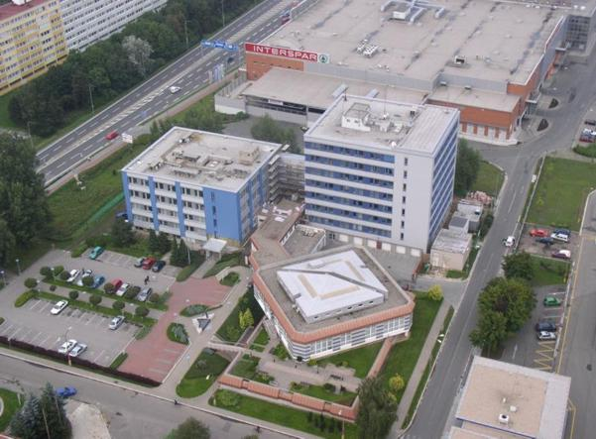
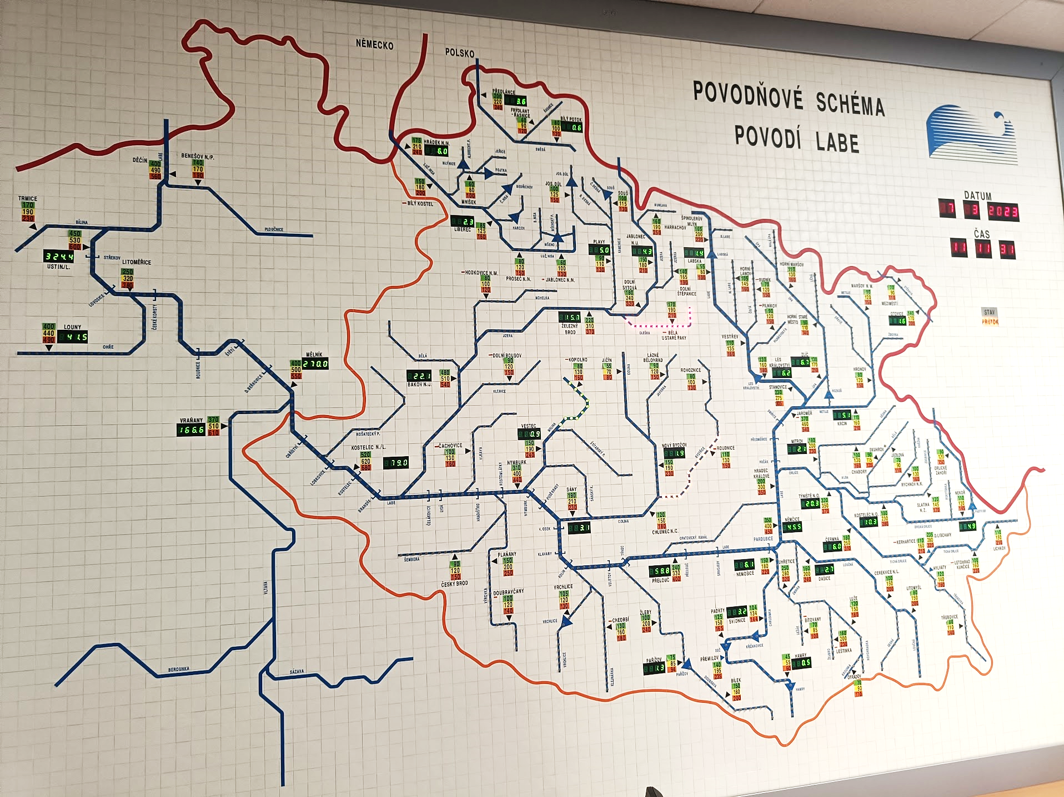
Vodohospodářský dispečink na ředitelství Povodí Labe v Hradci Králové
Zdroj: pla.cz

Slide 31
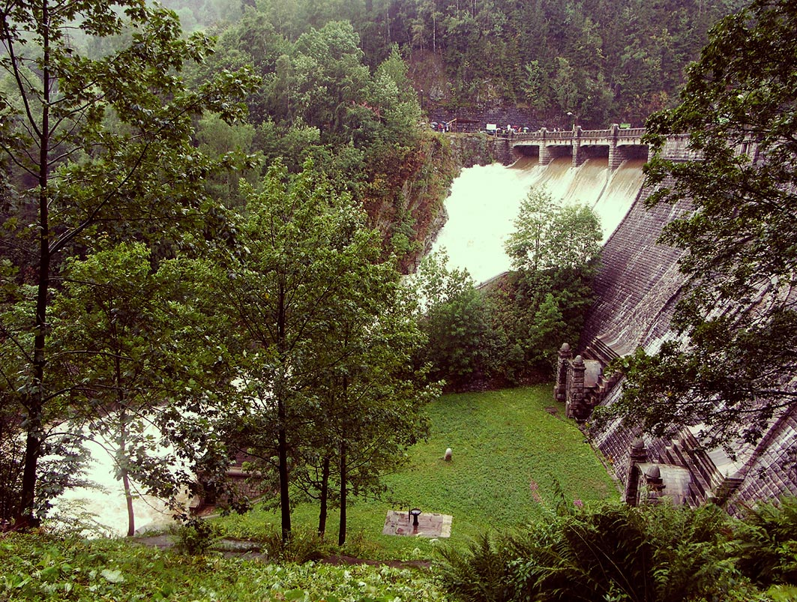
Povodeň
srpen 2006

Slide 32
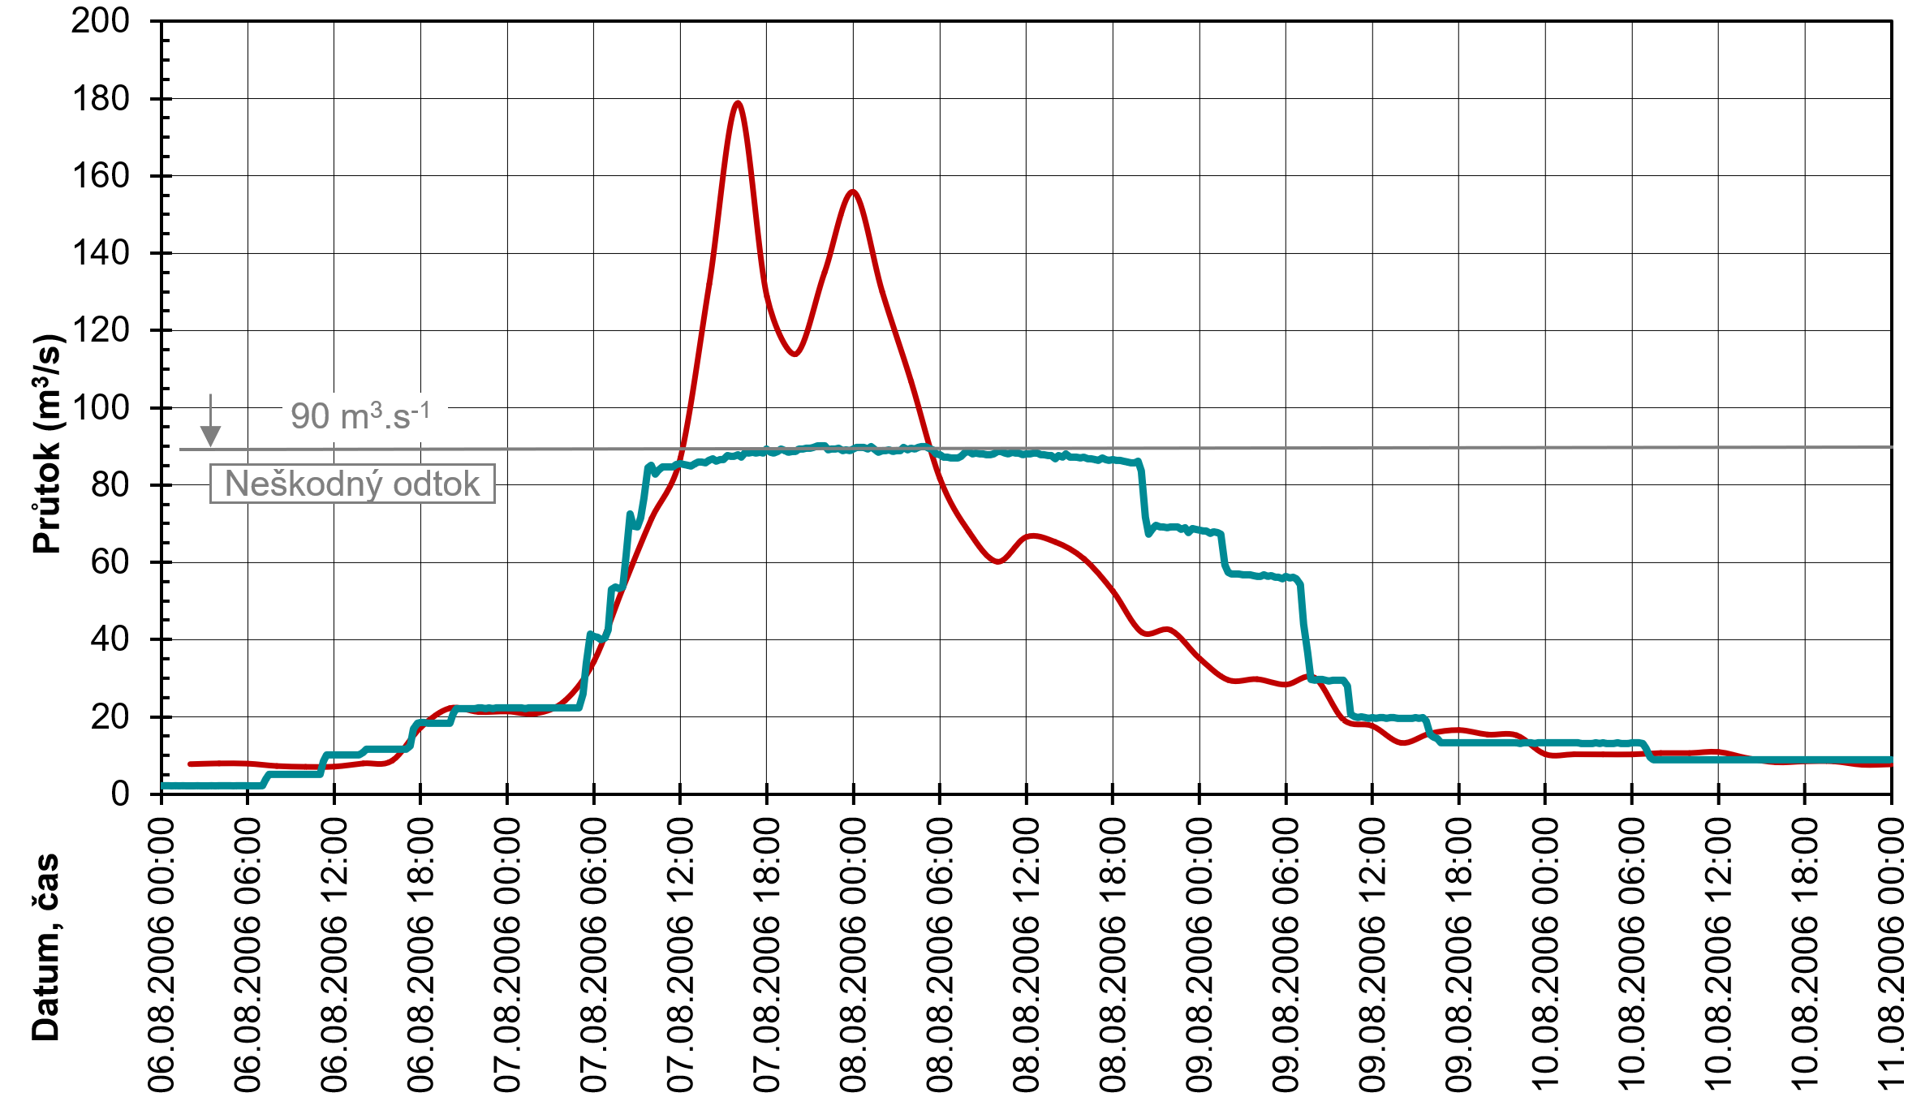
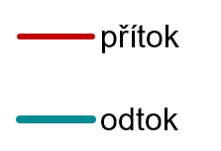
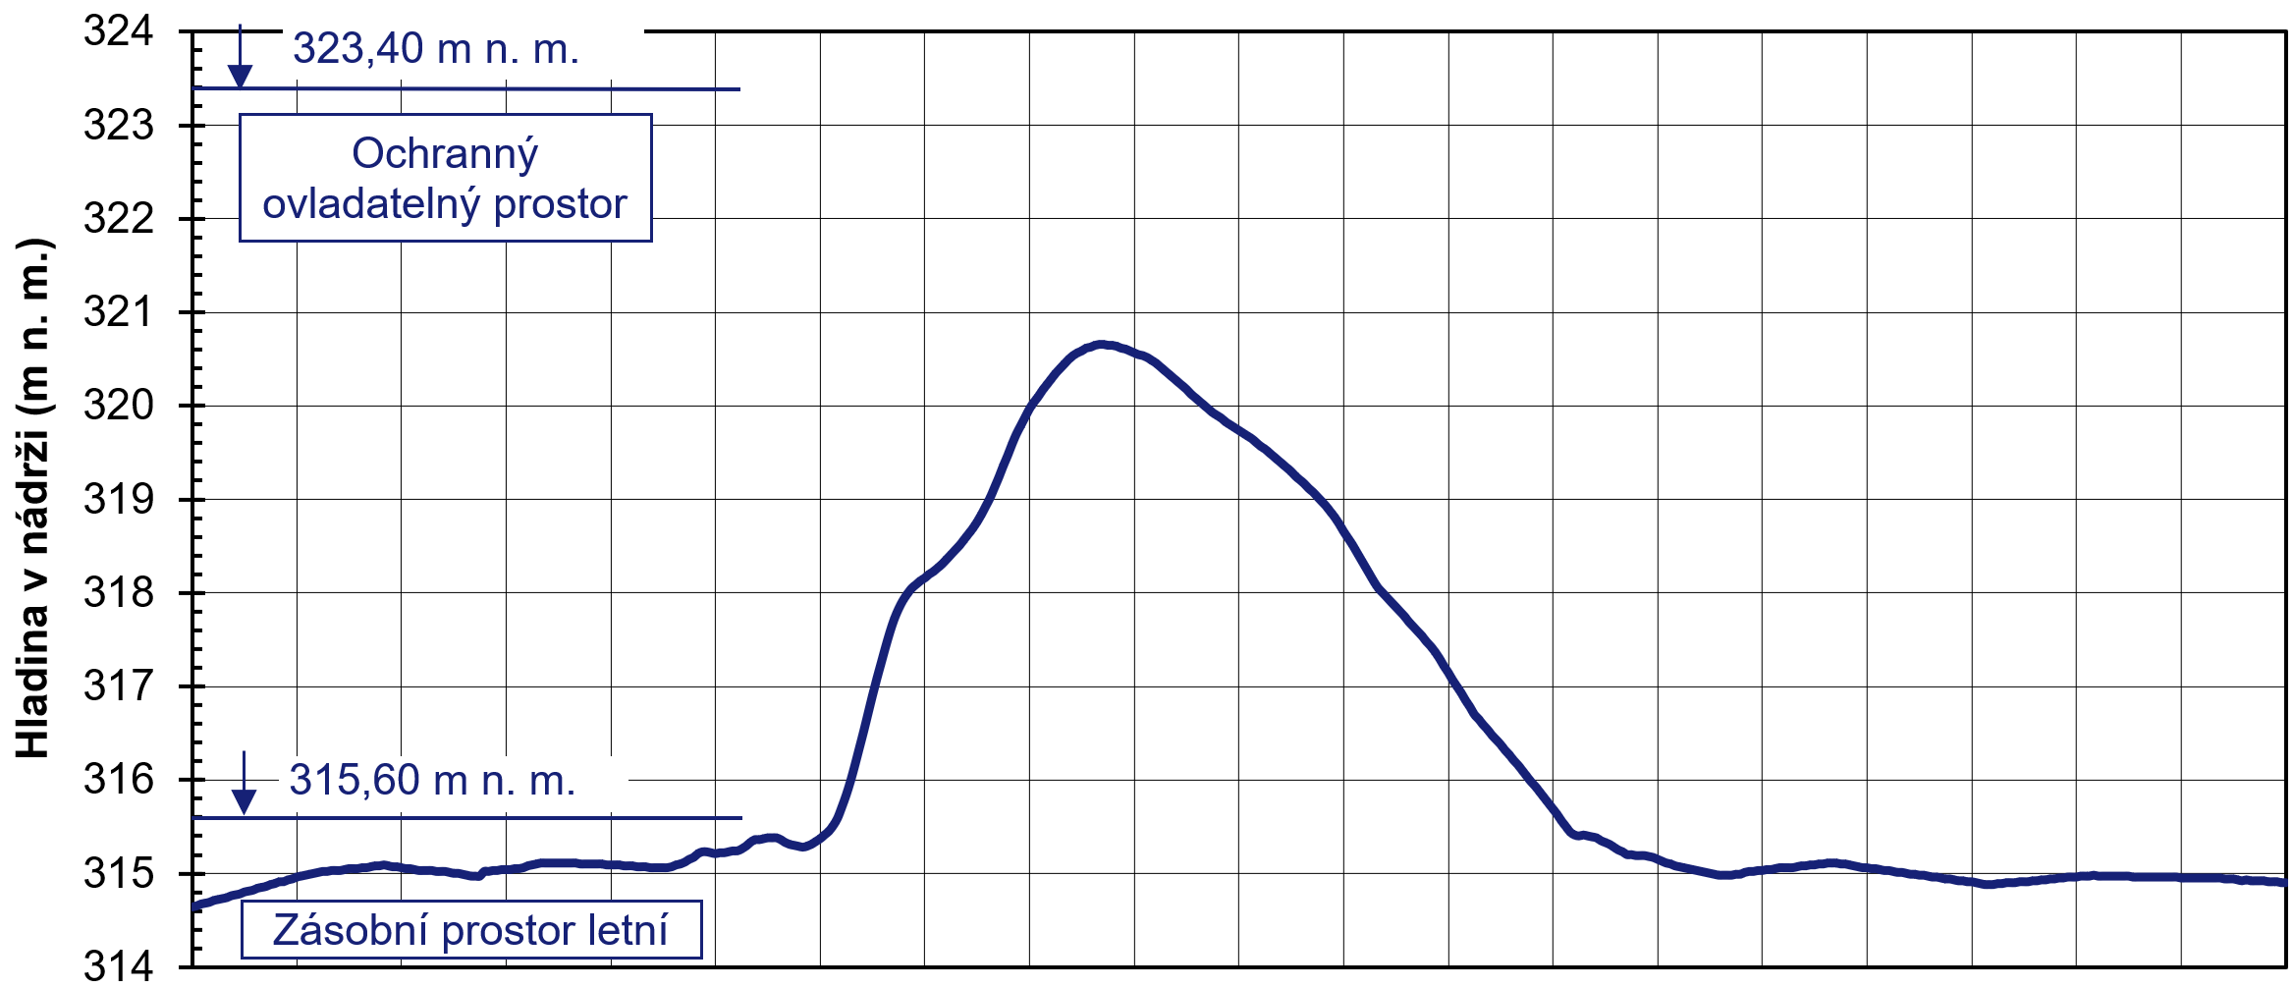
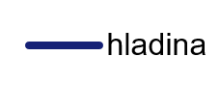
Průběh povodně
na VD Les Království
srpen 2006

Slide 33
Průběh povodně
na VD Les Království
srpen 2006

Slide 34
Průběh povodně
na VD Les Království
srpen 2006

Slide 35
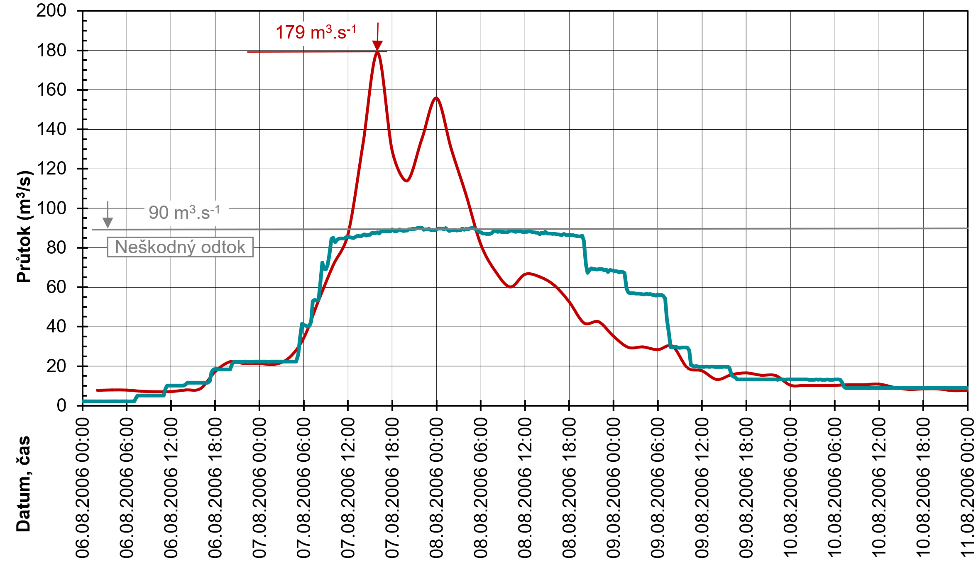
Průběh povodně
na VD Les Království
srpen 2006

Slide 36
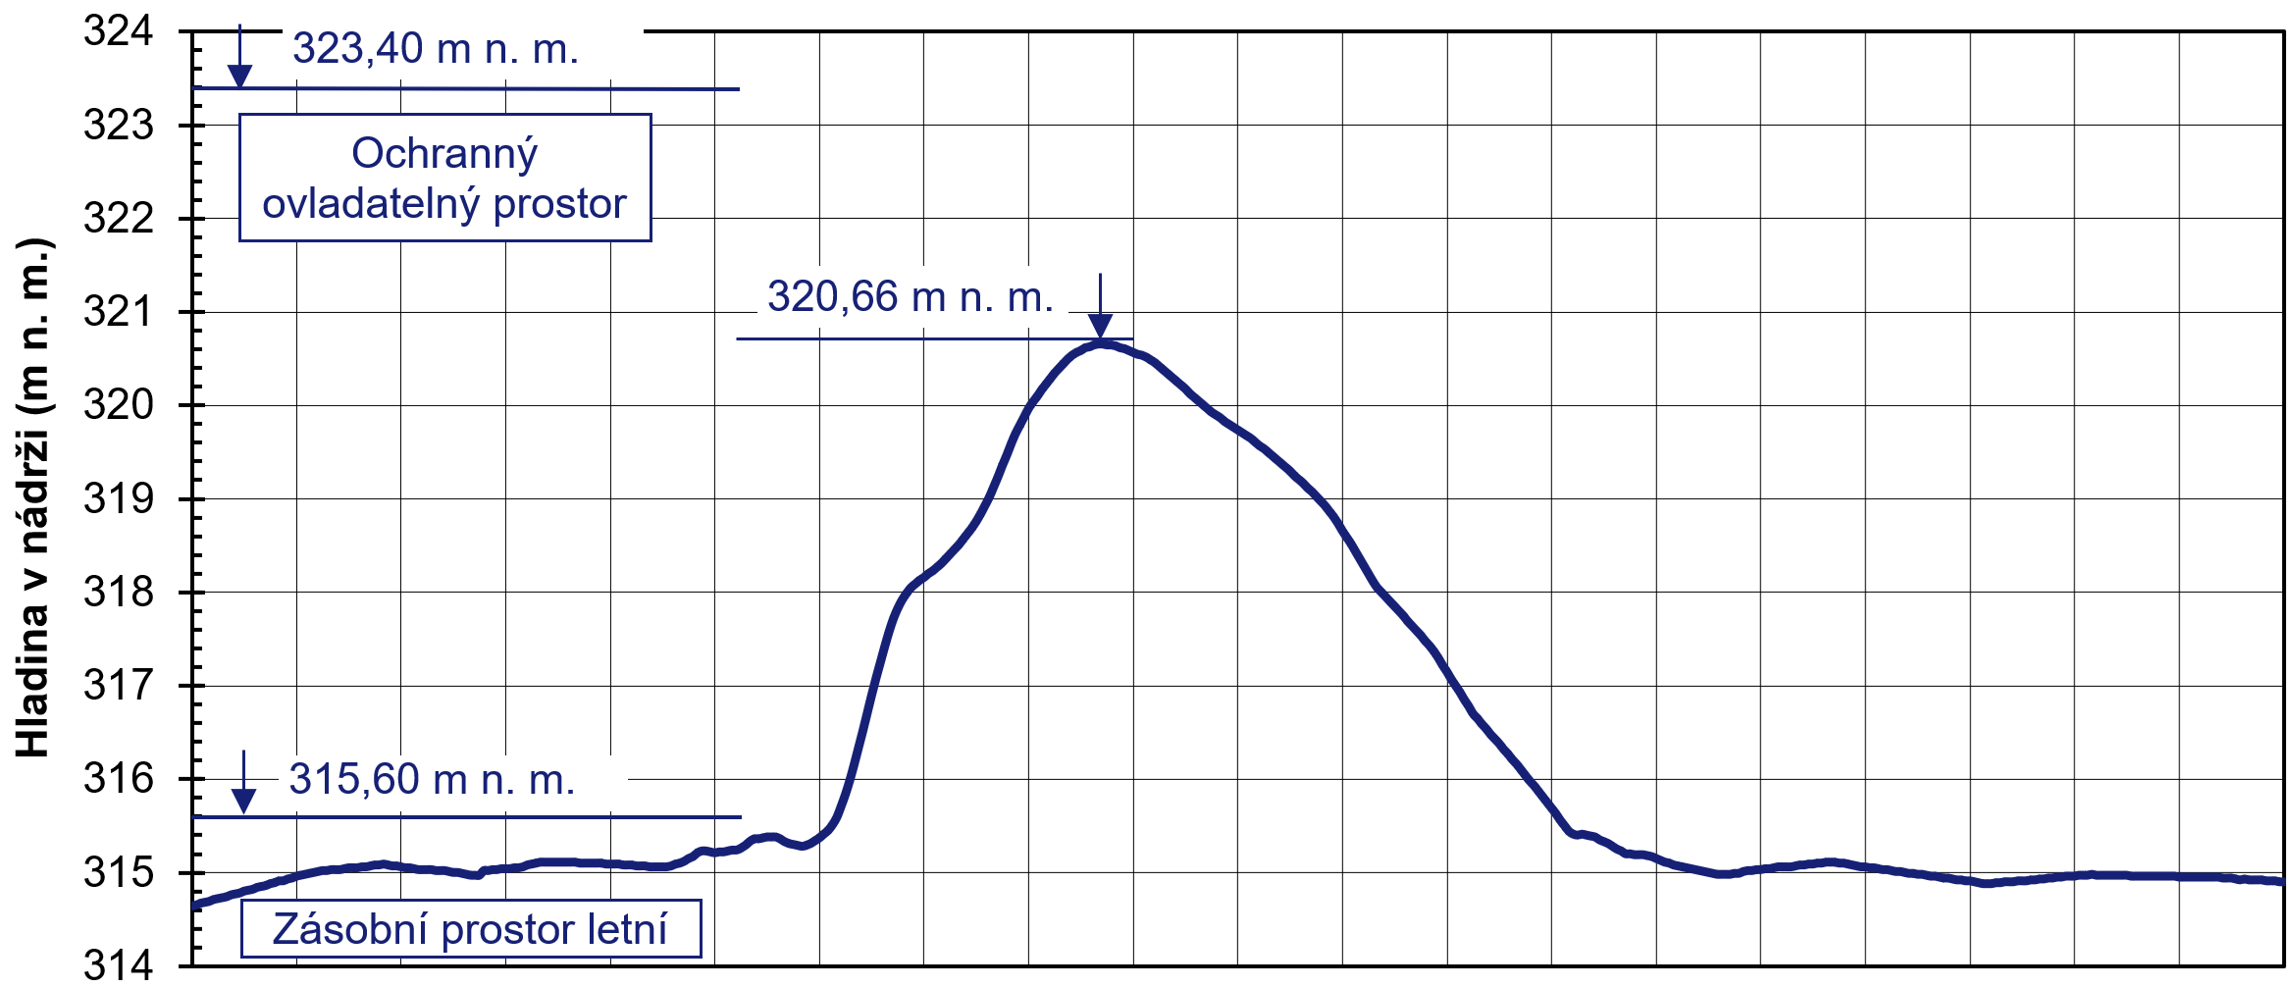
Průběh povodně
na VD Les Království
srpen 2006

Slide 37
Průběh povodně
na VD Les Království
srpen 2006

Slide 38
Průběh povodně
na VD Les Království
srpen 2006

Slide 39
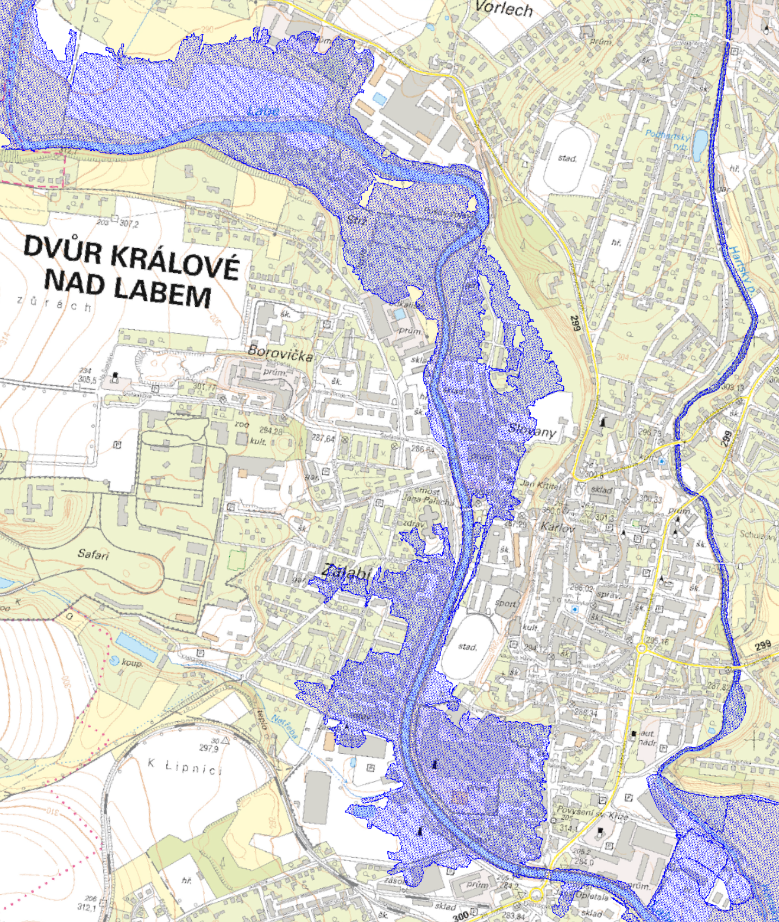
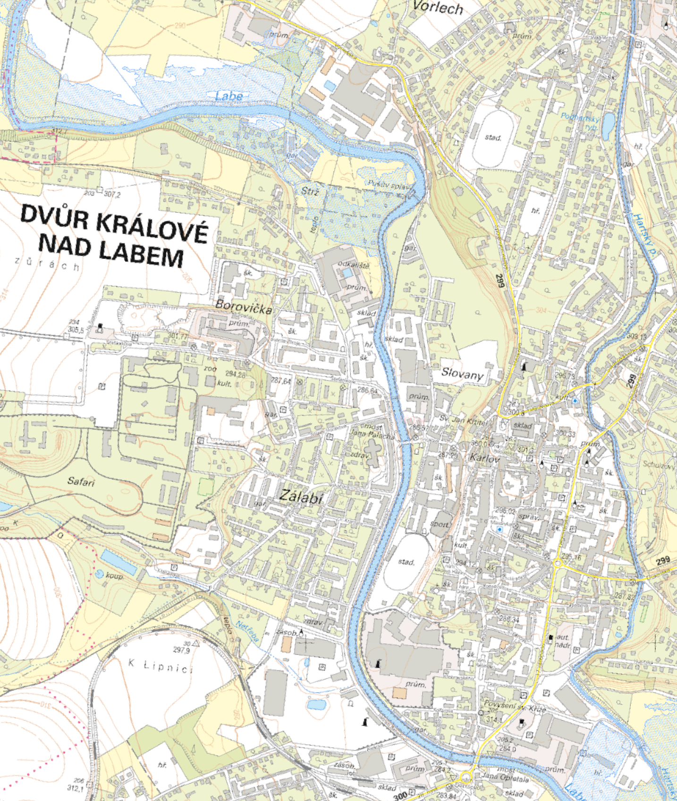

Slide 40
Zdroj: zptacihopohledu.cz

Slide 41
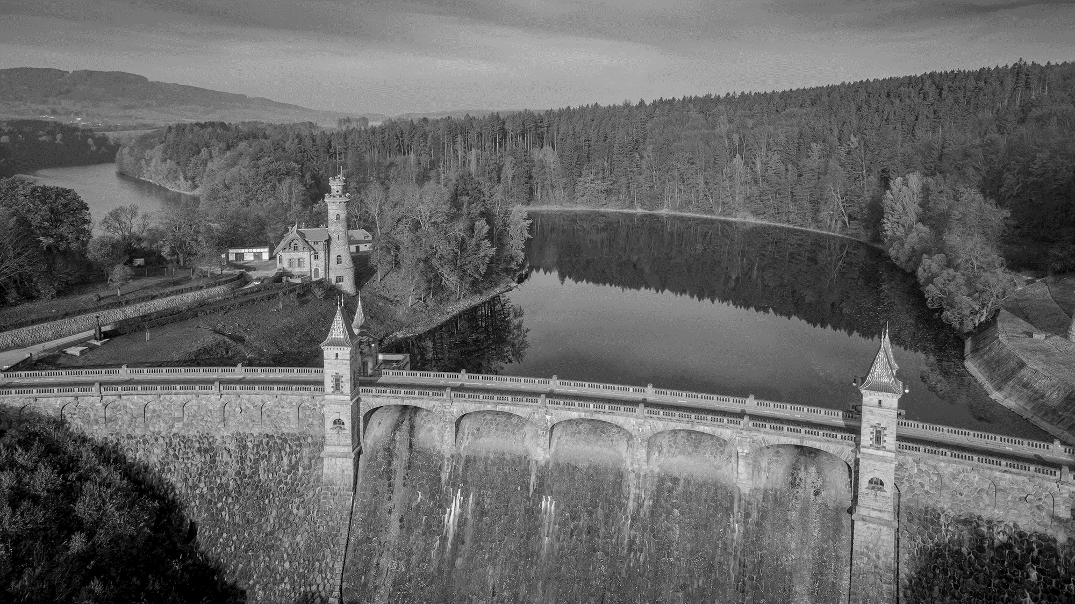
Zdroj: zptacihopohledu.cz

Slide 42
Video vzniklo v rámci bakalářské práce s názvem „Didaktický model přehrady Les Království“
na Fakultě stavební ČVUT společně s 3D modelem šoupátkové věže
Zdroj: zptacihopohledu.cz

Slide 43
Video vzniklo v rámci bakalářské práce s názvem „Didaktický model přehrady Les Království“
na Fakultě stavební ČVUT společně s 3D modelem šoupátkové věže
Autorka: Nikol Vypior
2023
Zdroj: zptacihopohledu.cz

